Slide 1
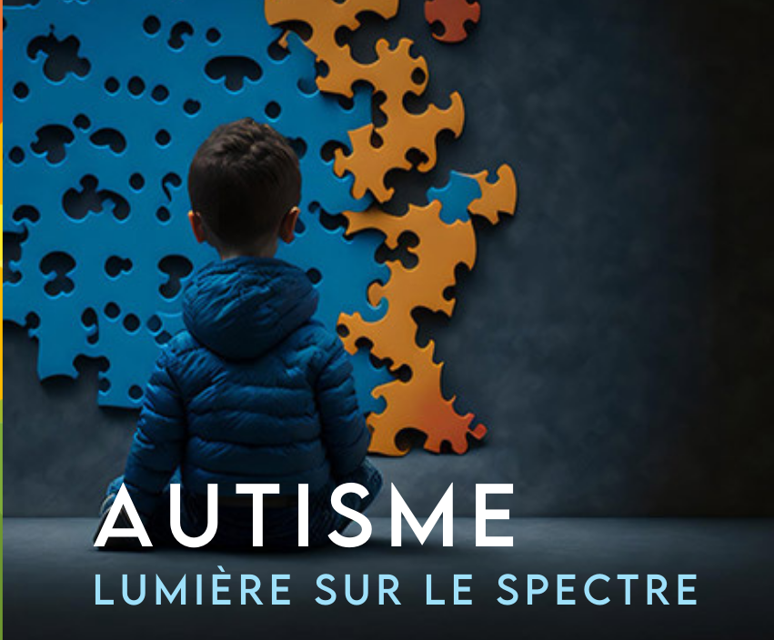

Slide 2







AUTISME
Lumière sur le spectre
Dr Ch. BARREA, Neuropédiatre
Centre de Ressources Autisme de Liège (CRAL) C.H.U Liège
2 avril 2025
Notes:
Autisme : le spectre des possibles
1h15

Slide 3
PLAN

Slide 4
PLAN
Le Spectre de l’Autisme
Vers une définition de l’autisme
Epidémiologie et facteurs de risque
Bilan étiologique et hypothèses fonctionnelles
Notion de Troubles
Concept des troubles du neurodéveloppement
Les comorbidités
Le voyage
Dynamique développementale
Challenge diagnostic
Diagnostics différentiels
Accompagnement
Notes:
L’objectif est de refaire un tour d’horizon concernant le développement cérébral tant sur son versant anatomique que fonctionnel, puis d’aborder le concept de dynamique développementale avant d’entrer dans la pathologie

Slide 5
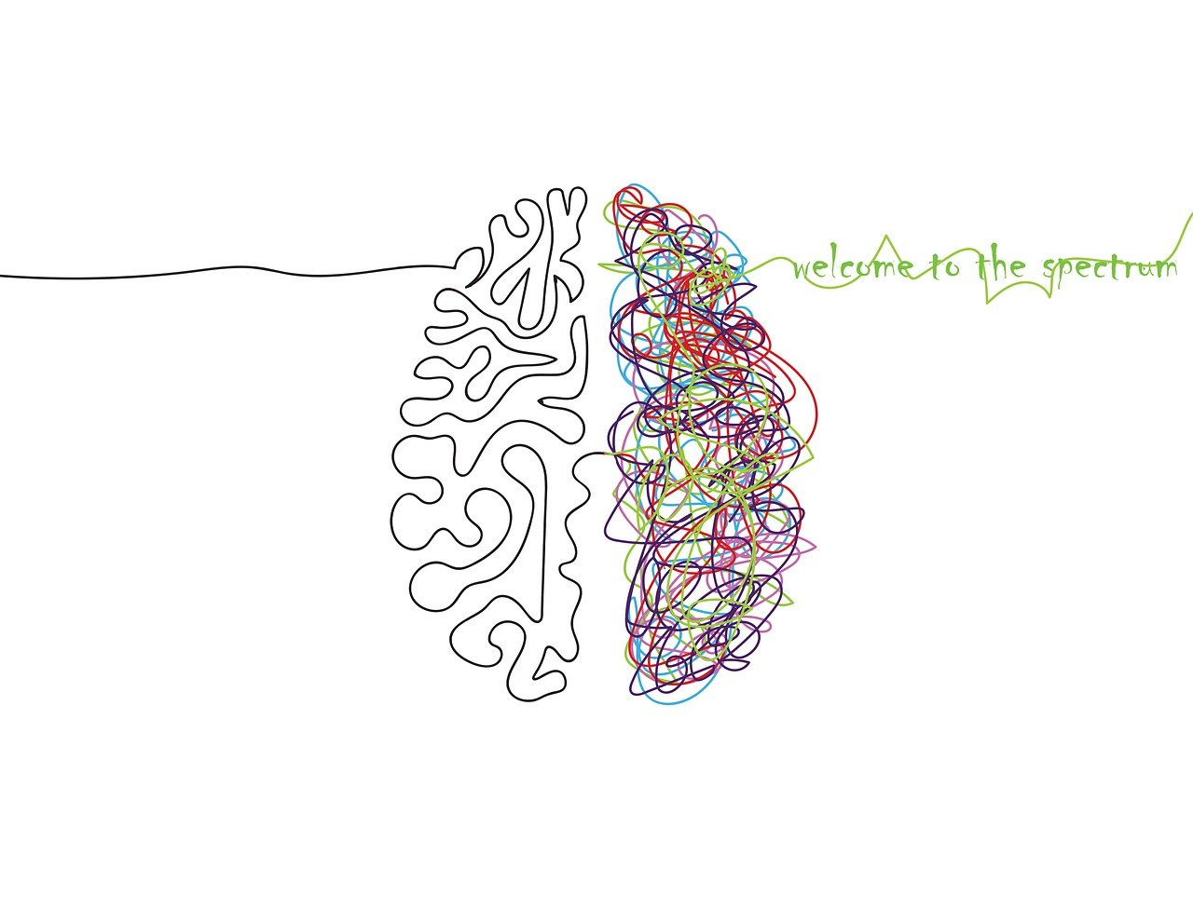
Le Spectre de l’Autisme
Vers une définition

Slide 6
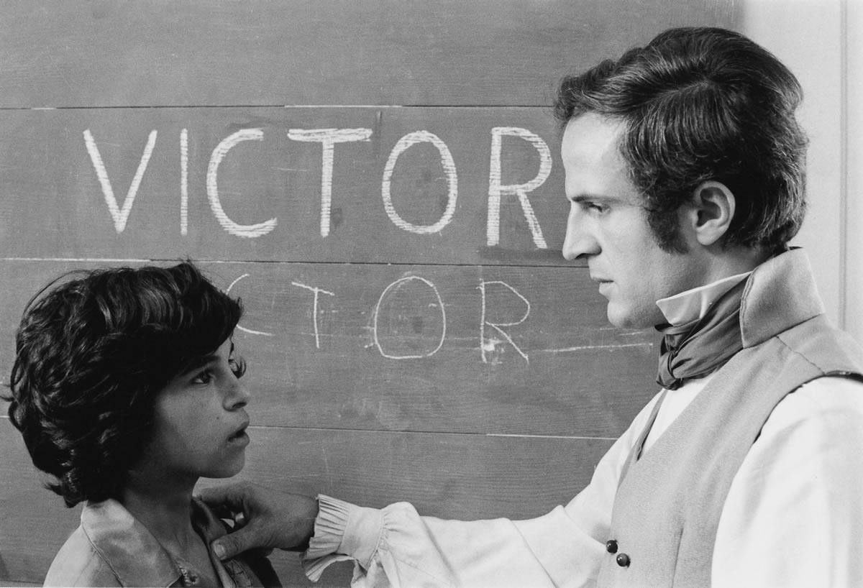
Le Spectre de l’Autisme – Définition(s)
Jean Itar (1798): médecin français intéressé par la réhabilitation morale et intellectuelle d’un « enfant sauvage »

Slide 7
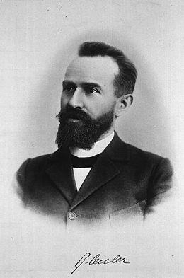
Le Spectre de l’Autisme – Définition(s)
Eugen Bleuler (1911): Introduit le terme "autisme" (de autos = soi-même) pour décrire un comportement spécifique chez les jeunes adultes schizophrène: « un détachement de la réalité, combiné à la prédominance relative ou absolue de la vie intérieure »

Slide 8
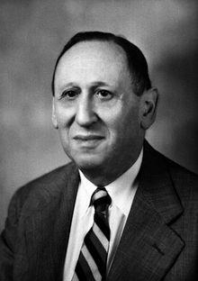
Le Spectre de l’Autisme – Définition(s)
Léo Kanner (1943):
11 cas rapportés qui présentent tous:
Un isolement extrême
Un désir obsédant de préserver l'immuabilité

Slide 9
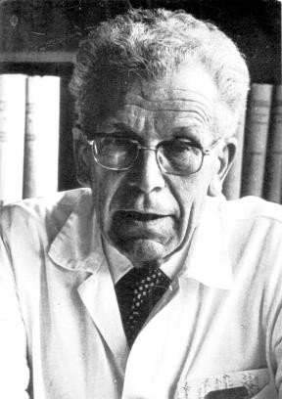
Le Spectre de l’Autisme – Définition(s)
Hans Asperger (1943):
Description d’une « psychopathie autistique » chez 4 garçons présentant tous:
Un manque d'empathie, une faible capacité à se faire des amis, une conversation unidirectionnelle
Une forte préoccupation vers des intérêts spéciaux

Slide 10

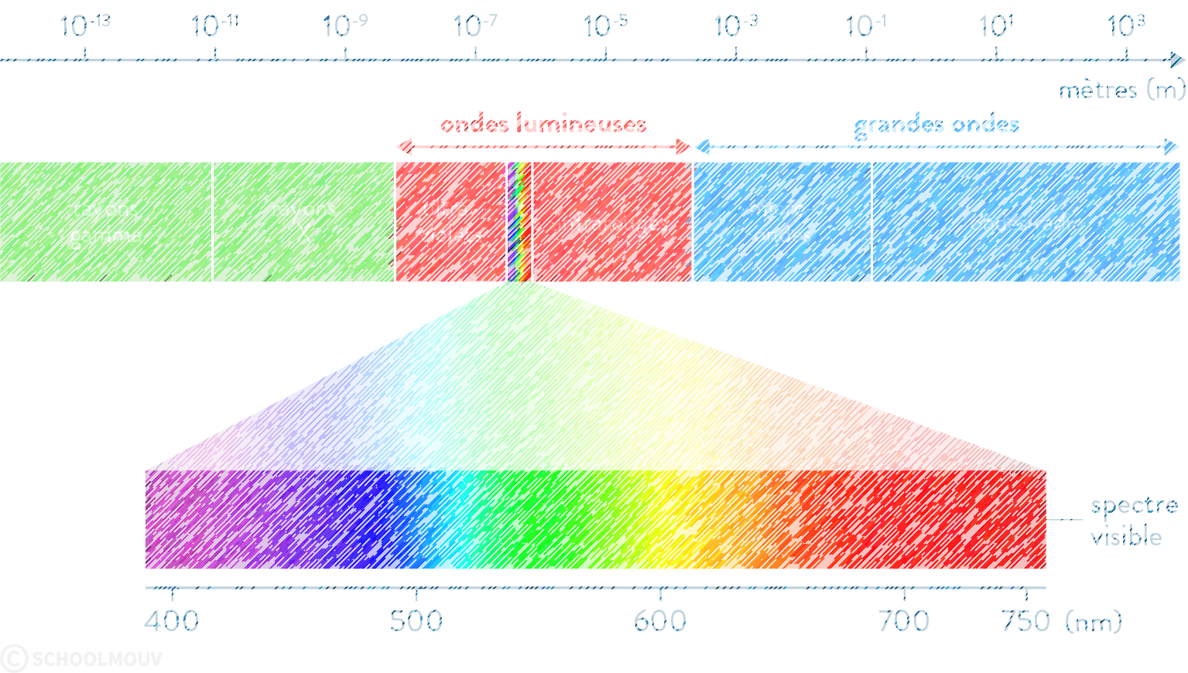

Le Spectre de l’Autisme – Définition(s)
Trouble des interactions sociales
Comportements stéréotypés
Retard global
Compétences intellectuelles préservées
Langage élaboré
Absence de langage
Pics d’habilité
Maladresse motrice
Notes:
Ebauche du spectre (qui ne s’appelle pas encore ainsi) dont on ne voit pas encore toutes les nuances. Par ailleurs, les extrêmes (ultraviolet et l’infrarouge) ne sont pas présentés
De manière caricatural:
A gauche: l’autisme de Kanner (autisme typique), non verbal
A droite: l’autisme « Asperger » (autisme de haut niveau), verbal

Slide 11
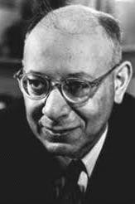
Le Spectre de l’Autisme – Définition(s)
Bruno Bettelheim (1950) rompt avec cette conception
d’autisme organique, et impose une conception
psychanalytique : pour lui, c’est l’éducation des parents, en
particulier de la mère, qui rendrait l’enfant autiste.

Slide 12


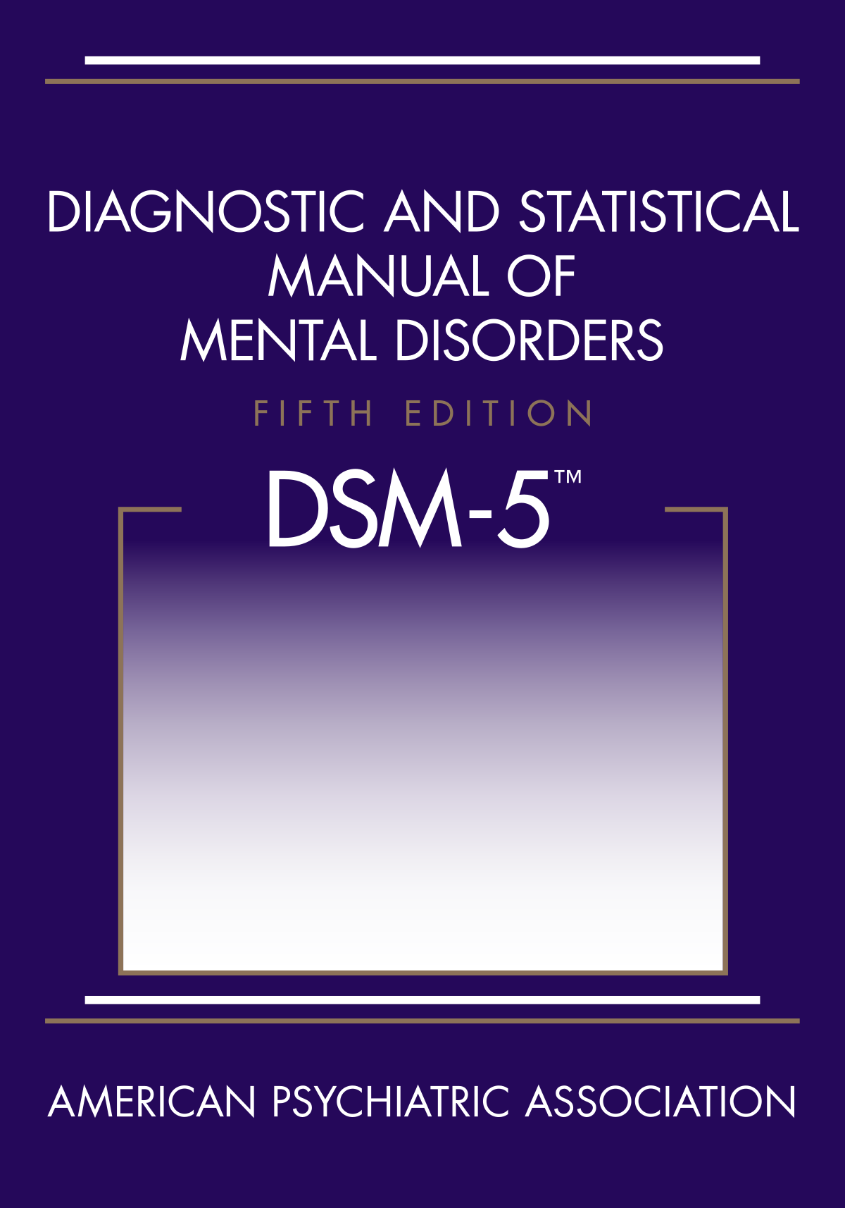

Le Spectre de l’Autisme – Définition(s)
Classifications internationales
- Manuels reprenant les critères et les outils d’aide diagnostique
Consensus sur l’évolution des connaissances
Référence juridique afin d’apprécier les conséquences médico-légales de certains troubles
NB: Aucune indication de traitement pour les troubles recensés
Notes:
DSM (Diagnostic and Spiritual Manual = Manuel Diagnostic et Spirituel) → Diagnostic and Statistical manual of Mental Disorders = Manuel Diagnostic et Statistique des troubles Mentaux) : dépend de l’ American Psychiatric Association (APA)

Slide 13
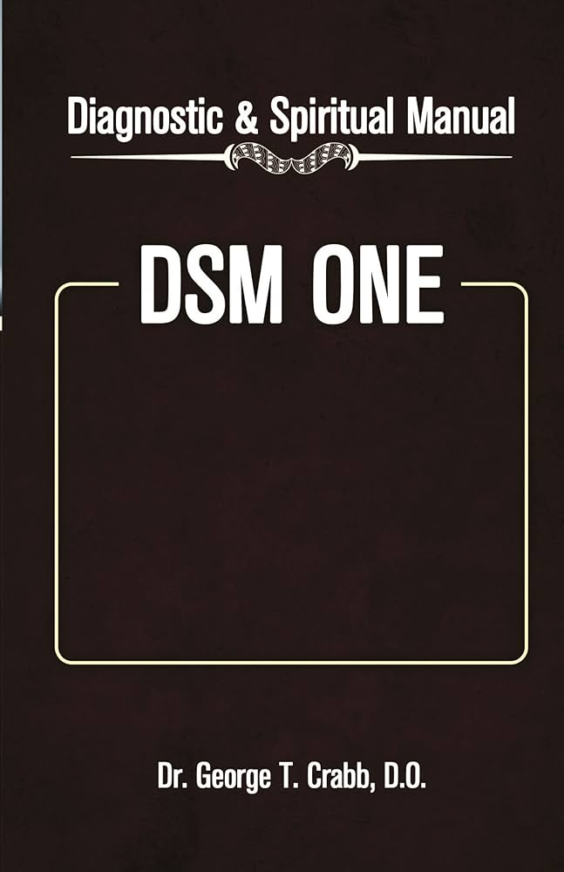
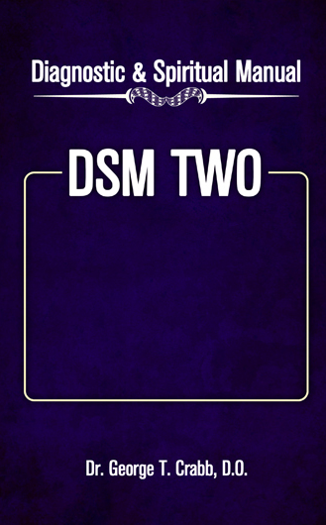

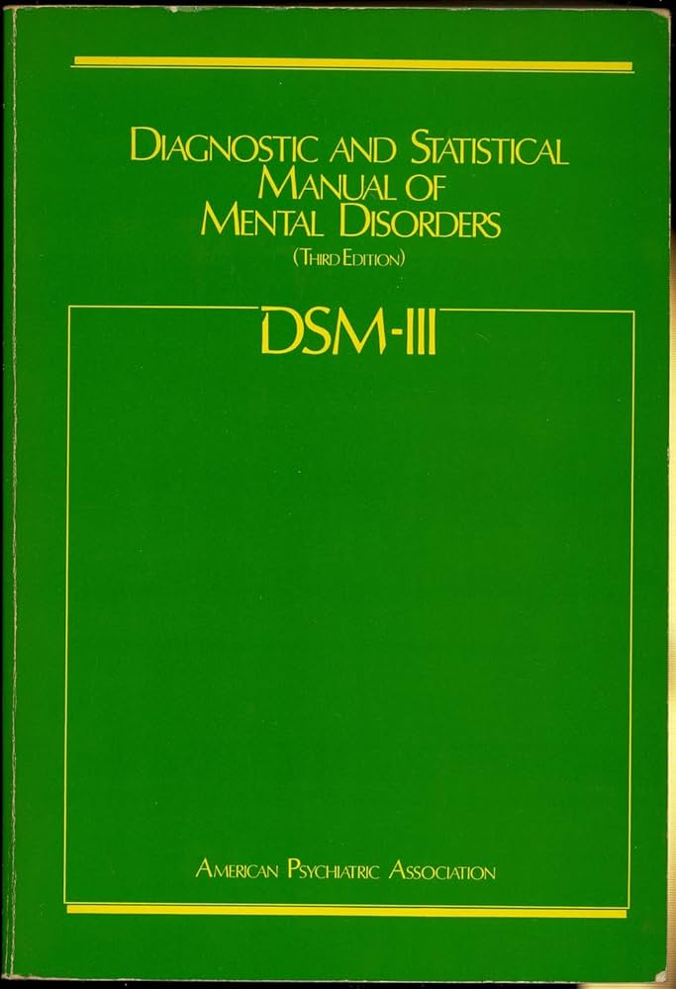
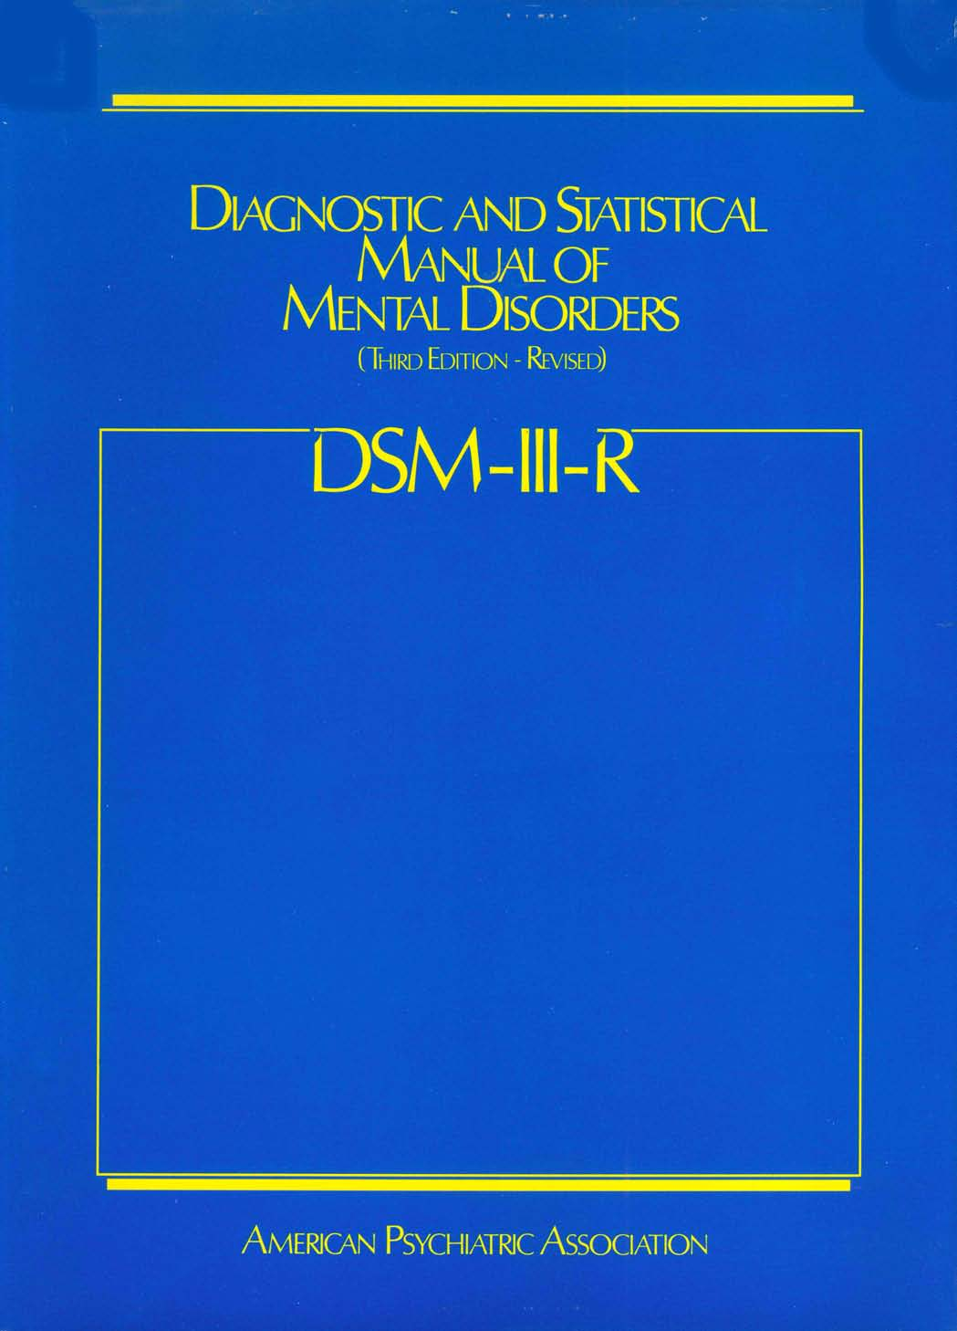
Le Spectre de l’Autisme – Définition(s)
DSM-3
Autisme infantile
La présence de symptômes psychotiques sont un diagnostic d’exclusion
DSM 3-R
Trouble envahissant du développement (TED)
Trouble de la communication
Trouble des interactions sociales
Comportements répétitifs et restreints
1980
1987
1952
1968
DSM-3
Autisme infantile
DSM 1 et 2
Le terme « autisme » est utilisé pour décrire les comportements de retrait manifestés dans le cadre de la schizophrénie
Notes:
1952: DSM One (Diagnostic and Spiritual Manual) – créé après la 2ème guerre mondiale pour faire face aux traumas des soldats, influencé par le courant psychanalytique
1968: DSM Two – les termes « autisme » sont utilisés pour décrire les comportements de retrait manifestés dans le cadre de la schizophrénie
1980: DSM III (Diagnostic and Statistical manual of Mental Disorders): apparition de l’autisme comme entité singulière (« autisme infantile »), la présence de symptômes psychotiques devenant un diagnostic d’exclusion
1987: DSM III-R: le terme « trouble » apparait afin de souligner la persistance des difficultés à l’âge adulte – « Trouble envahissant du développement » caractérisé par la triade proposée par la psychiatre britanique Lorna Wing (1983)

Slide 14
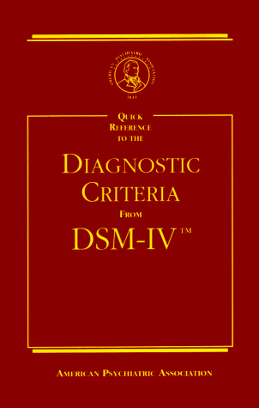
Le Spectre de l’Autisme – Vers une définition
Syndrome d’Asperger
TED non spécifié
TED
Syndrome de Rett
Trouble désintégratif
TSA
(Trouble du Spectre de l’Autisme)
1994
DSM-3
Autisme infantile
2013
2022
DSM 4
Trouble envahissant du développement (TED)
Trouble de la communication
Trouble des interactions sociales
Comportements répétitifs et restreints
CIM 11
DSM 5
Trouble du spectre de l’autisme
Déficit de la communication et des interactions sociales
Caractère restreint et répétitif des comportements, intérêts, activités
Notes:
1994: DSM IV conserve la catégorie des TED qui se décline en 5 entités distinctes (TED, TEDNS, syndrome d’Asperger, Rett, trouble désintégratif de l’enfance) – longtemps actif
2004: DSM V fusionne le TED/TEDNS/Asperger en TSA – Apparition de la diade
Intrication des facteurs sociaux et communicationnels (Gotham, Risi, Pickles and Lord 2007)
Rett: mutation MECP2
2022: CIM 11 (Classification Internationale des Maladies) reprend globalement les concepts du DSM 5

Slide 15
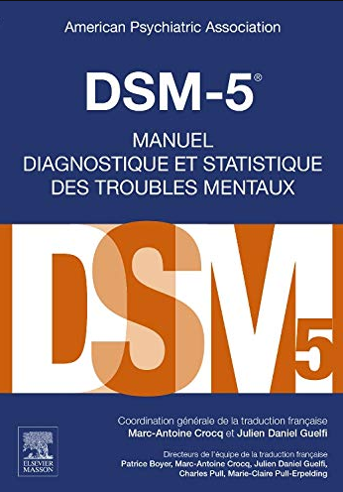
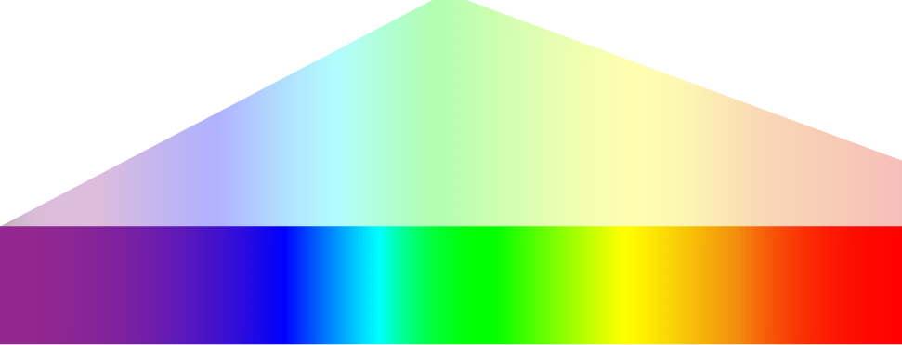
Le Spectre de l’Autisme – Définition(s)
Trouble du Spectre de l’Autisme
Trouble de la communication et des interactions sociales
Comportements/intérêts restreints et stéréotypés
+
Début pendant la période précoce du développement
Retentissement cliniquement significatif
Pas imputables à un handicap intellectuel ou un retard global de développement
Notes:
Meilleur vision du spectre
- Notion de Trouble: persistance des difficultés sur le long terme
Notion de Spectre (introduit par Doris Allen en 1988): introduit l’idée d’un diagnostic unique ou plutôt d’un continuum de troubles qui partagent des caractéristiques communes

Slide 16
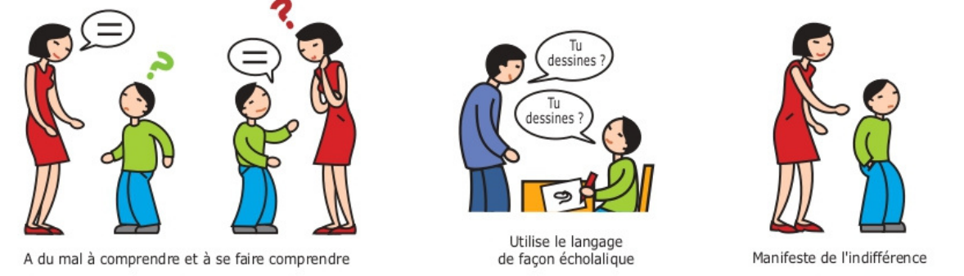
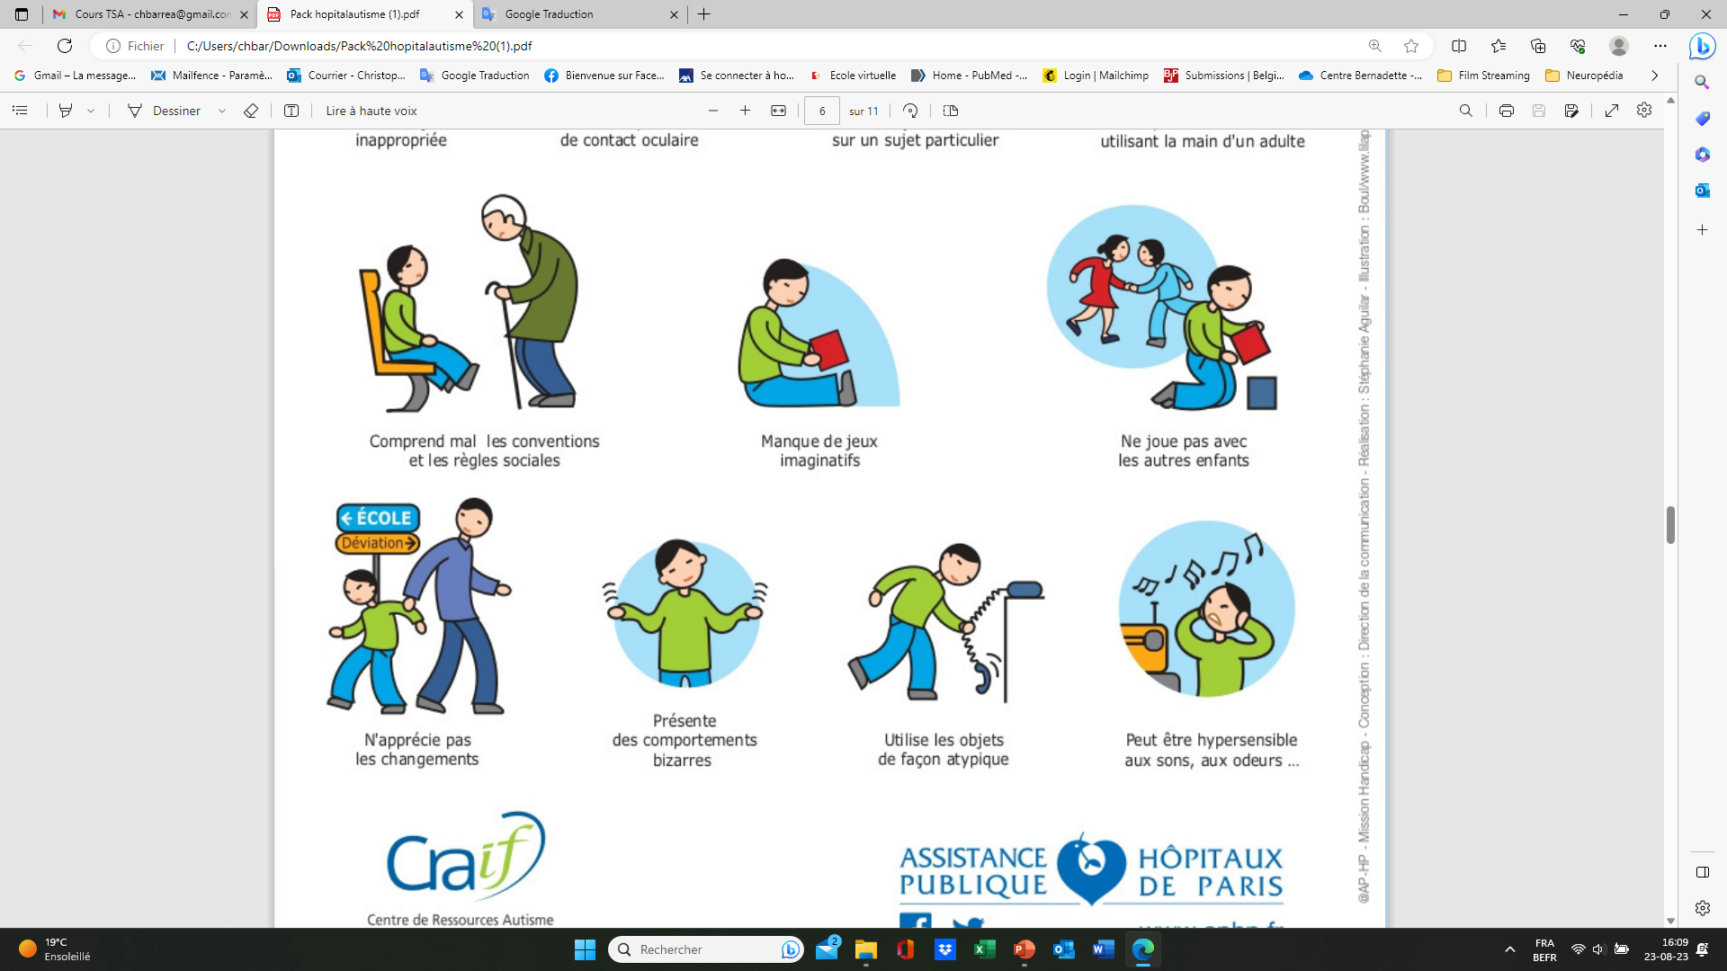
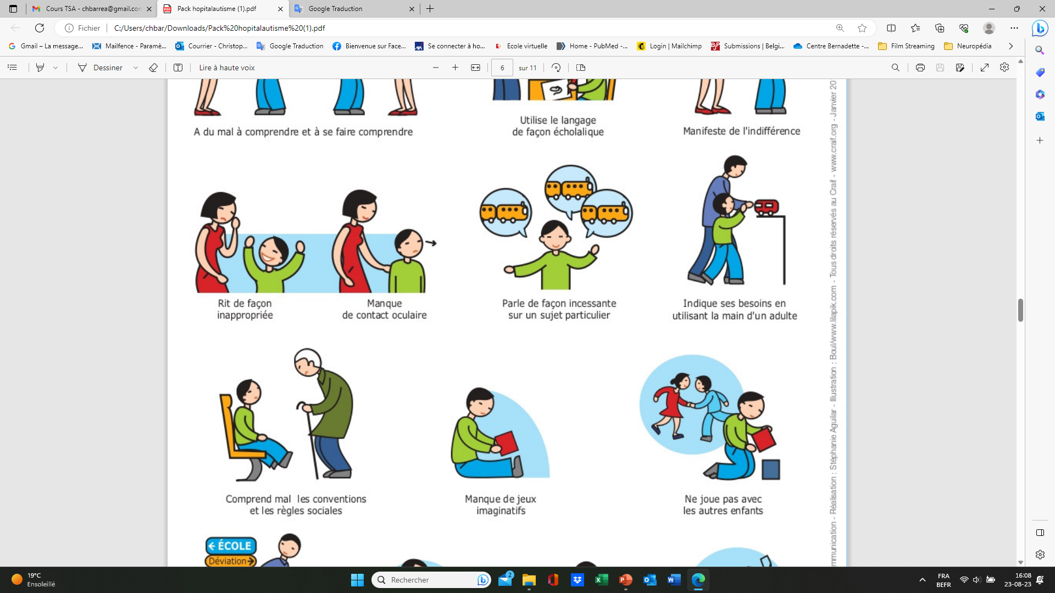
Le Spectre de l’Autisme – Définition(s)
Pilier 1: déficits persistants de la communication et des interactions sociales

Slide 17
Le Spectre de l’Autisme – Définition(s)
Pilier 2: caractère restreint et répétitif des comportements, des intérêts ou des activités

Slide 18
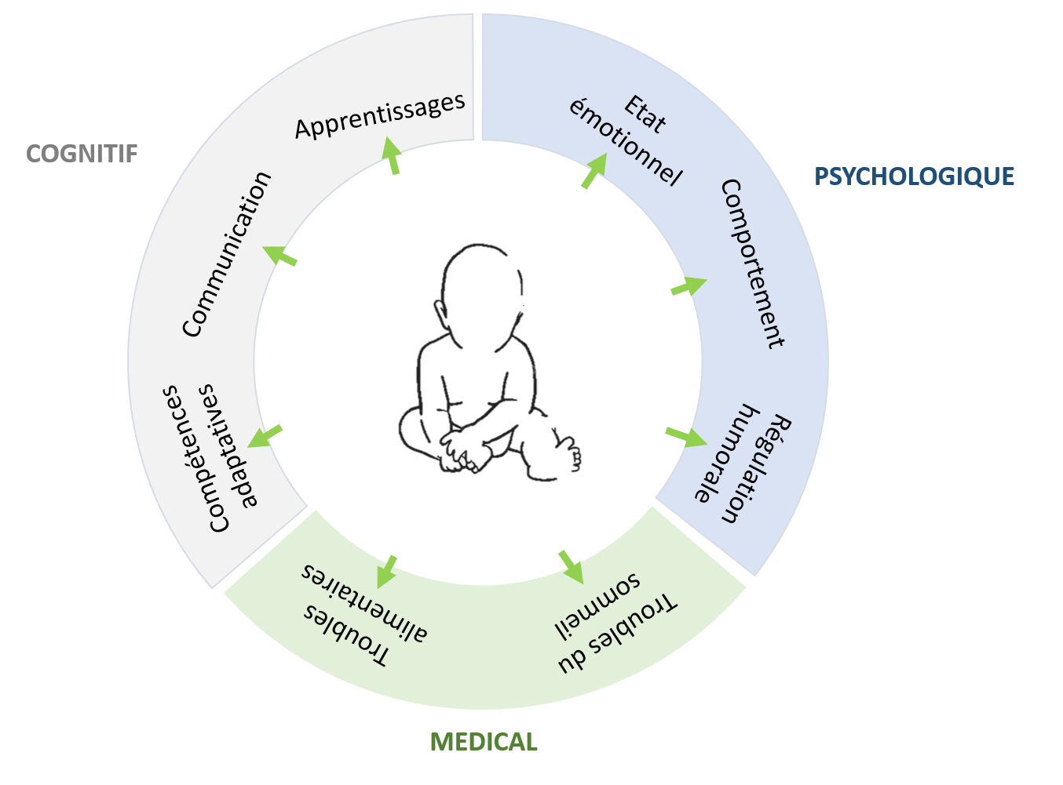
Le Spectre de l’Autisme – Définition(s)
Notion de comorbidités:
Désignent des maladies qui accompagnent souvent une autre
Trouble du sommeil (40-80%)
Troubles du neurodéveloppement (87%)
Trouble psychiatrique/psychologique (10-75%)
Déficience intellectuelle (30%)
Trouble neurologique (15%)
Trouble du langage
Troubles alimentaires et digestifs
…
Notes:
Comorbidités:
Médicale: trouble du sommeil (40-80%), de l’oralité, des apprentissages, de la coordination,…
Psychiatrique (75%): TDAH (48%), Gilles de la Tourette (5%), dépression, troubles anxieux, TOC,…
Neurogénétique: autisme prototypique (80%) vs syndromique (20%)
Diagnostics différentiels et comorbidités:
Troubles sensoriels: vision (1,3%), audition (9,5%), hypo/hypersensibilités
Autres troubles du neurodéveloppement (87%): trouble de développement intellectuel (30%), trouble du langage, trouble déficitaire de l’attention avec hyperactivité, troubles praxiques (50%)
Troubles psychiatriques (10-40%): troubles anxieux et phobies, les troubles de l’humeur, le comportement oppositionnel avec provocation, les troubles obsessionnels compulsifs, la schizophrénie, et le trouble réactionnel de l’attachement.
Troubles neurologiques (15,7%): épilepsie (15,5 %), encéphalopathies (5,9 %), paralysie cérébrale (1,7 %), tics (0,5 %).
Troubles somatiques: digestifs (trouble du comportement alimentaire, obésité, constipation, incontinence fécale, encoprésie, douleurs abdominales), troubles du sommeil (52%), troubles urinaires (incontinence urinaire, énurésie)

Slide 19







« Il y a autant d’autisme que de patients autistes »
Notes:
ATTENTION:
Critères formulés au départ d’une population majoritairement masculine: cette approche entraine de facto un biais de genre car le phénotype des hommes est connu pour être plus marqué que celui des femmes (Young et al. 2018)
Moins de stéréotypies motrices
Intérêts plus ordinaires
Plus grande motivation sociale
Meilleures capacités d’adaptation (notion de camouflage)
Critères formulés au départ d’individus présentant un symptomatologie « classique »: critères trop étroits ou trop restreints pour reconnaître les individus dont le tableau clinique est plus subtil ou qui se positionnent à la limite du spectre (profil atténué ou atypique) (Attwood 2018)
L’autisme est définit par ses caractéristiques négatives alors qu’il existe des compétences (ex: défaut de cohérence centrale) et donc un fonctionnement neurologique différent (Mottron 2004)

Slide 20

Le Spectre de l’Autisme – Définition(s)
Critères formulés au départ d’une population majoritairement masculine: un biais de genre!
Critères formulés au départ d’individus présentant un symptomatologie « classique »: quid des profils atténués ou atypiques
L’autisme est définit par ses caractéristiques négatives alors qu’il existe des compétences spécifiques (sens accru d’observation des détails, soucis de perfection, raisonnement concret, méticulosité, intégrité…)
Notes:
ATTENTION:
Critères formulés au départ d’une population majoritairement masculine: cette approche entraine de facto un biais de genre car le phénotype des hommes est connu pour être plus marqué que celui des femmes (Young et al. 2018)
Moins de stéréotypies motrices
Intérêts plus ordinaires
Plus grande motivation sociale
Meilleures capacités d’adaptation (notion de camouflage)
Critères formulés au départ d’individus présentant un symptomatologie « classique »: critères trop étroits ou trop restreints pour reconnaître les individus dont le tableau clinique est plus subtil ou qui se positionnent à la limite du spectre (profil atténué ou atypique) (Attwood 2018)
L’autisme est définit par ses caractéristiques négatives alors qu’il existe des compétences (ex: défaut de cohérence centrale) et donc un fonctionnement neurologique différent (Mottron 2004)
Sens accru d’observation du détail
Respect des règles
Aptitudes à suivre des tâches prédéfinies
Soucis de perfection
Mémoire photographique
Raisonnement concret
Méticulosité
Ponctualité
Fiabilité
Persévérance
Intégrité
Honnêteté, véracité des propos
Îlots de compétences (informatique, langues étrangères, musique, dessin, mémoire…)

Slide 21


EPIDEMIOLOGIE ET FACTEURS DE RISQUE
Notes:
Tendance à la macrocranie dans les 1ère années de vie (Sacco et al. 2015)
Des anomalies cérébrales peuvent être retrouvées jusque dans 48 % des cas chez des patients autistes. Cependant, la majorité de celles-ci sont aspécifiques et peu rentables sur le plan diagnostique. Actuellement, il n’y a pas suffisamment d’arguments pour recommander une imagerie par résonance magnétique (IRM) cérébrale de routine chez les patients TSA

Slide 22
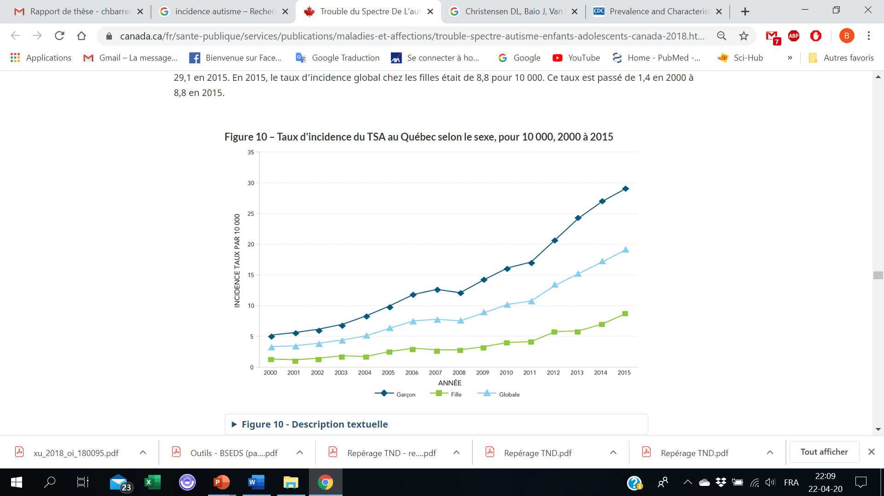


Le Spectre de l’Autisme - Epidémiologie
Epidémiologie
4 pour 1 → 3 pour 1
Prévalence de 6-7/1000 → 1/100
Socle génétique mais implication d’un facteur environnemental
Prevalence of ASD – Public Health Agency Canada 2018
Notes:
Prévalence de 6-7/1000 → 1/100 personnes → 1/60 personnes
4 garçons pour 1 fille → 3 garçons pour 1 fille
Les filles ont moins de comportements répétitifs
Leurs intérêts restreints sont socialement plus acceptables
Phénomène de camouflage pour les règles socio-communicatives
Toutes les classes sociales sont touchées
Facteurs de risques reconnus:
Antécédents familiaux (13% de récurrence)
Age avancé des parents (> 35 ans pour maman; > 39 ans pour papa)
Antécédents pré/périnataux (petit poids de naissance et hypoxie néonatale)

Slide 23
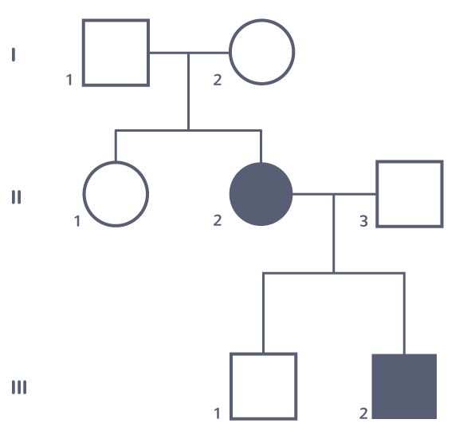
Le Spectre de l’Autisme – Facteurs de risques
Facteurs de risque génétiques
Sexe (masculin)
Antécédents familiaux
  1 enfant avec TSA: risque de 4-7%
  2 enfants avec TSA: risque de 25-30%
  Jumeaux monozygotes : risque de 70-90%
Notes:
Facteurs de risques reconnus:
Antécédents familiaux (13% de récurrence)
Age avancé des parents (> 35 ans pour maman; > 39 ans pour papa)
Antécédents pré/périnataux (petit poids de naissance et hypoxie néonatale)

Slide 24

Le Spectre de l’Autisme – Facteurs de risques
Facteurs de risque environnemental
Antécédents pré/périnataux (petits poids de naissance, hypoxie fœtale)
Exposition in utero à certains médicaments
Autres??
Notes:
Facteurs de risques reconnus:
Antécédents familiaux (13% de récurrence)
Age avancé des parents (> 35 ans pour maman; > 39 ans pour papa)
Antécédents pré/périnataux (petit poids de naissance et hypoxie néonatale)
Ça se joue très tôt, depuis la période embryonnaire/fœtale

Slide 25
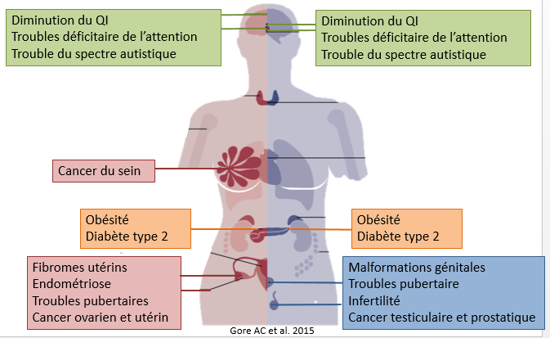
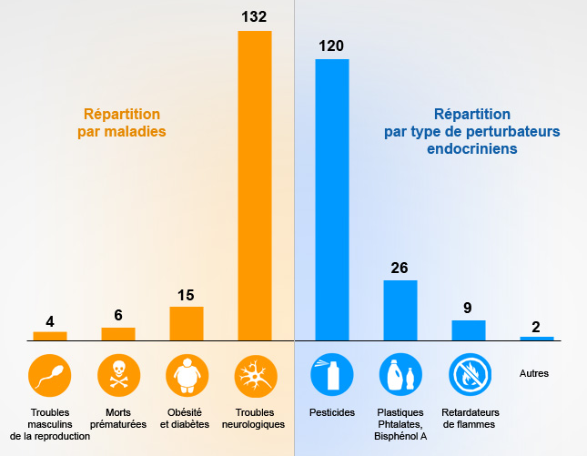
Le Spectre de l’Autisme – Facteurs de risques
Perturbateurs endocriniens – Gore 2015 and Trasande 2015
Notes:
Facteurs de risques reconnus:
Antécédents familiaux (13% de récurrence)
Age avancé des parents (> 35 ans pour maman; > 39 ans pour papa)
Antécédents pré/périnataux (petit poids de naissance et hypoxie néonatale)

Slide 26
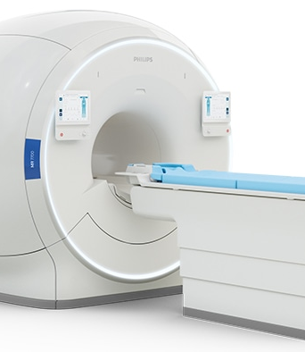
BILAN ETIOLOGIQUE
Notes:
Tendance à la macrocranie dans les 1ère années de vie (Sacco et al. 2015)
Des anomalies cérébrales peuvent être retrouvées jusque dans 48 % des cas chez des patients autistes. Cependant, la majorité de celles-ci sont aspécifiques et peu rentables sur le plan diagnostique. Actuellement, il n’y a pas suffisamment d’arguments pour recommander une imagerie par résonance magnétique (IRM) cérébrale de routine chez les patients TSA

Slide 27
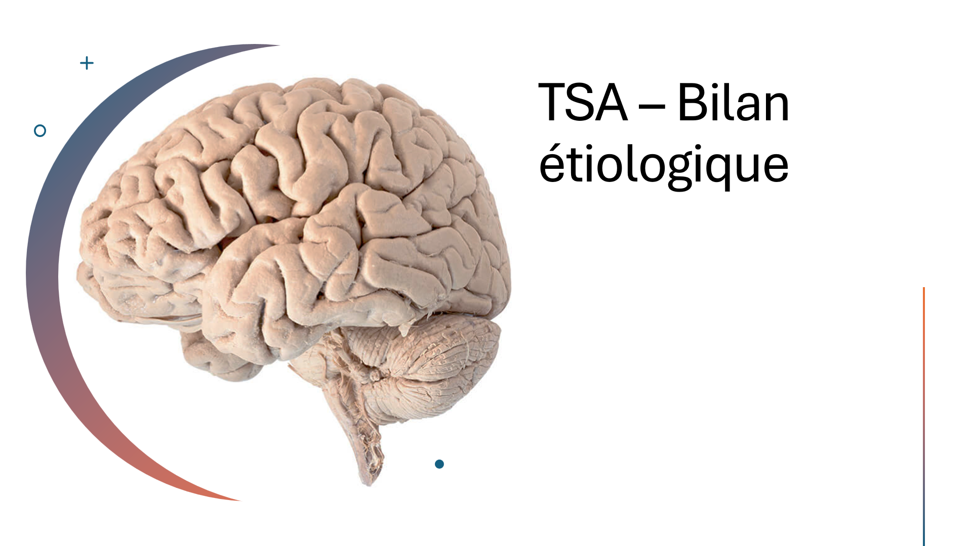
TSA – Bilan étiologique: l’imagerie cérébrale
IRM cérébrale
Tendance à la macrocéphalie
Anomalies fréquentes (jusque 48% des cas)
MAIS
Celles-ci sont peu spécifiques et peu rentables actuellement sur le plan diagnostique
Notes:
Tendance à la macrocranie dans les 1ère années de vie (Sacco et al. 2015)
Des anomalies cérébrales peuvent être retrouvées jusque dans 48 % des cas chez des patients autistes. Cependant, la majorité de celles-ci sont aspécifiques et peu rentables sur le plan diagnostique. Actuellement, il n’y a pas suffisamment d’arguments pour recommander une imagerie par résonance magnétique (IRM) cérébrale de routine chez les patients TSA

Slide 28
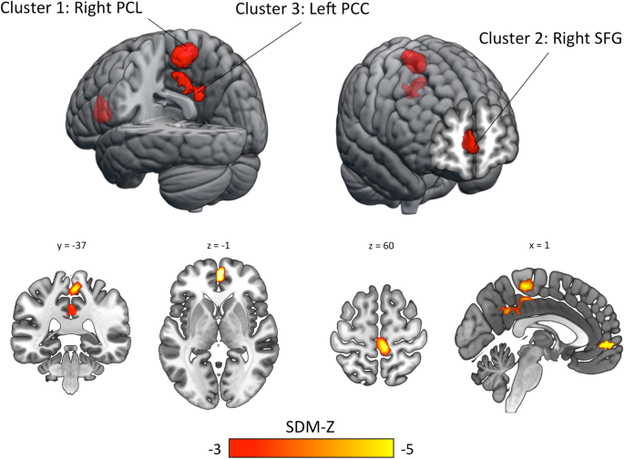
TSA – Bilan étiologique: l’imagerie cérébrale
IRM cérébrale fonctionnelle
Défauts et/ou sur-activation d’aires spécifiques (traitement des visages et de la voix, systèmes attentionnels, de récompense…)
MAIS
Également peu spécifique et ne s’effectue pas en routine.
Liloia D. et al. Eur Arch Psychiatry Clin Neurosci 2024
Notes:
Nombreuses anomalies morphologiques aspécifiques à l’IRM (trouble de la migration?)
IRM fonctionnelle: altération des systèmes sensoriels, attentionnels, de récompense…

Slide 29

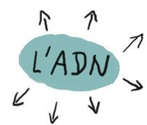
TSA – Bilan étiologique: la génétique
Bilan génétique:
Facteurs de risque familiaux
et
Nombreuses maladies génétiques associée à un syndrome autistique
(Trisomie 21 (5-39%), l’Angelman (50-81%), le syndrome de Rett (25-97%), l’X- fragile (21-50%), phénylcétonurie (5%)…
Notes:
Compte tenu de la diversité des troubles génétiques associés aux TSA, et sachant que la contribution de ces analyses génétiques est en corrélation avec la présence de caractéristiques dysmorphiques et d’un faible fonctionne ment cognitif (16), une stratégie diagnostique hiérarchisée basée sur la clinique est propo sée : dans les cas d’autisme non syndromique, la probabilité de détecter une mutation chez les personnes TSA de haut niveau est très faible et, dans ce cas, aucune analyse moléculaire n’est recommandée. Une analyse par CGH est indiquée en présence d’antécédents familiaux de troubles psychiatriques ou de TND.

Slide 30
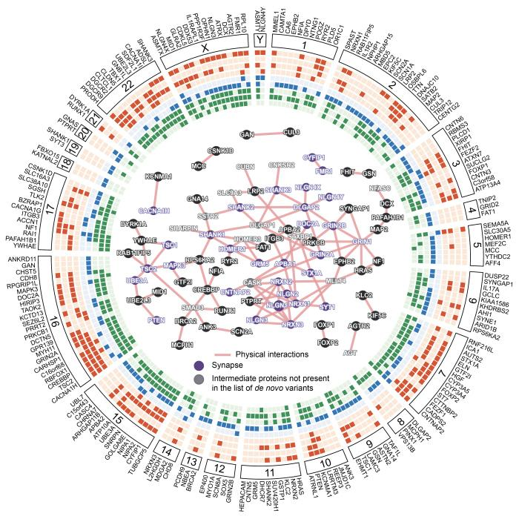
TSA – Bilan étiologique: la génétique
Nombreux gènes de susceptibilité et anomalies cytogénétiques rapportés
(http://projects.tcag.ca/autism/)
Mutation dans des gènes importants pour:
La migration neuronale
Les connections synaptiques
La maturation cérébrale
Notes:
Compte tenu de la diversité des troubles génétiques associés aux TSA, et sachant que la contribution de ces analyses génétiques est en corrélation avec la présence de caractéris tiques dysmorphiques et d’un faible fonctionne ment cognitif (16), une stratégie diagnostique hiérarchisée basée sur la clinique est propo sée : dans les cas d’autisme non syndromique, la probabilité de détecter une mutation chez les personnes TSA de haut niveau est très faible et, dans ce cas, aucune analyse moléculaire n’est recommandée. Une analyse par CGH est indiquée en présence d’antécédents familiaux de troubles psychiatriques ou de TND.

Slide 31
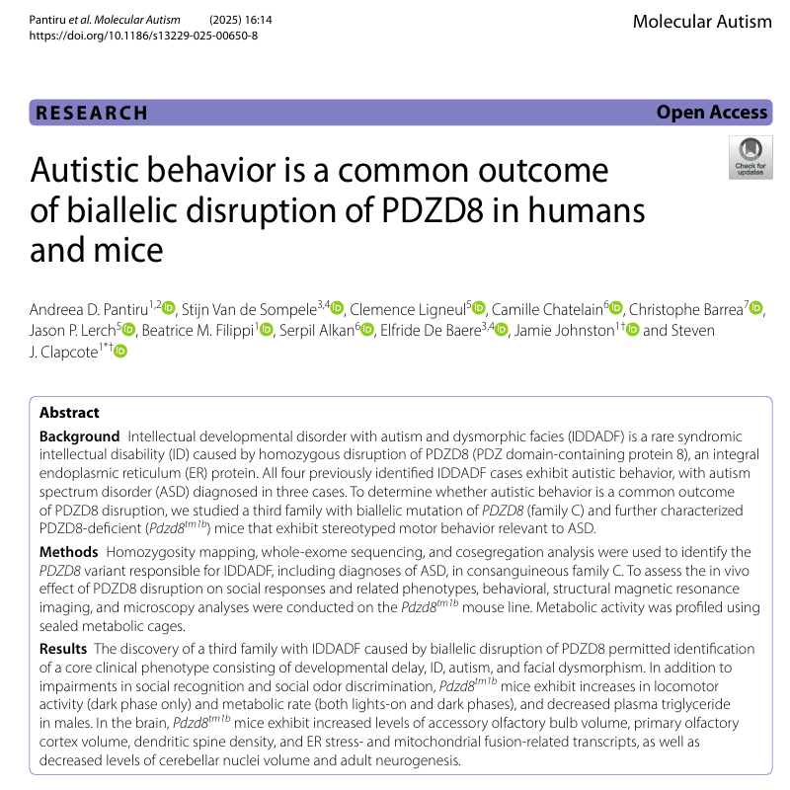
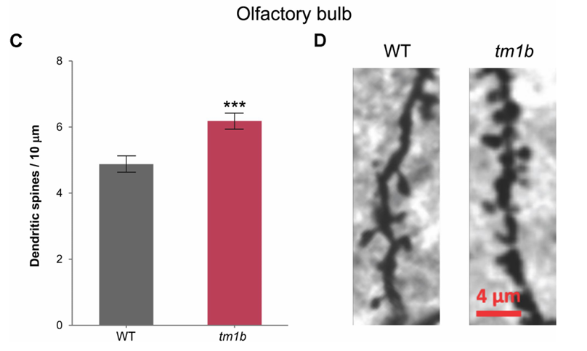
TSA – Bilan étiologique: la génétique
Nombreux gènes de susceptibilité et anomalies cytogénétiques rapportés
(http://projects.tcag.ca/autism/)
Notes:
Molecular Autism (02/2025): altération du métabolisme mitochondrial avec impact au niveau des dendrites et du volume des noyaux cérébelleux
Etude belgo-anglaise

Slide 32
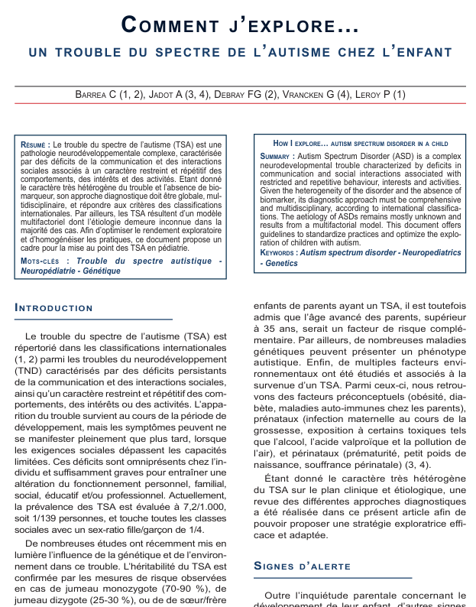
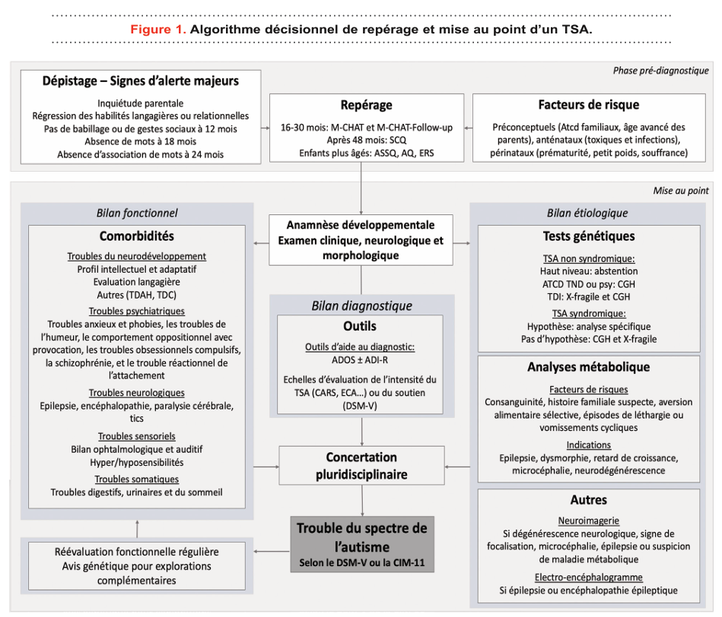
TSA – Bilan étiologique: en pratique
Autisme prototypique (80%) vs autisme syndromique (20%)
Etiologie retrouvée chez 30-40 % des cas
Corrélation avec la sévérité de la présentation, la présence de dysmorphies et d’une déficience intellectuelle
Maladie métabolique: moins de 1% de la population autistique, mais certaines d’entre elles sont traitables
Barrea et al. Revue Médicale de Liège 2021

Slide 33

HYPOTHESES FONCTIONNELLES

Slide 34

TSA – Hypothèses fonctionnelles
Pas d’explication physiopathologie franche MAIS de nombreux modèles:
A. Manque de cohérence centrale et surfonctionnement perceptif: le soucis du détail
B. Modèle de cécité mentale ou trouble de la cognition sociale
C. Trouble des fonctions exécutives et du système attentionnel
D. Théorie du cerveau masculin extrême
E. Manque de motivation sociale
……………

Slide 35
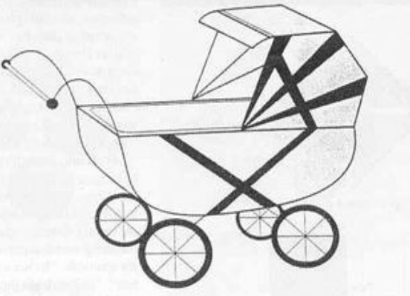
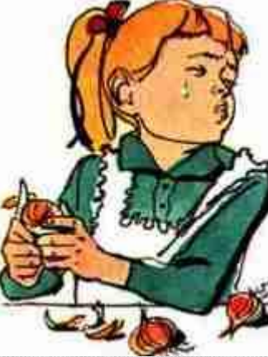
TSA - Physiopathologie
A. Surfonctionnement perceptif et manque de cohérence centrale :
Meilleure discrimination visuelle (forme et couleur) et auditive (notes)
Hiérarchisation perceptive: aspects focaux (détails, notes) mieux
interprétés que les aspects globaux (puzzle, mélodie)
Trouble de catégorisation: les formes et les phonèmes ne se ressemblent pas car ils ont des détails différents
Impact social: atypie de la reconnaissance faciale (visage = objet)
et vocale (parole = bruit de l’environnement)

Slide 36
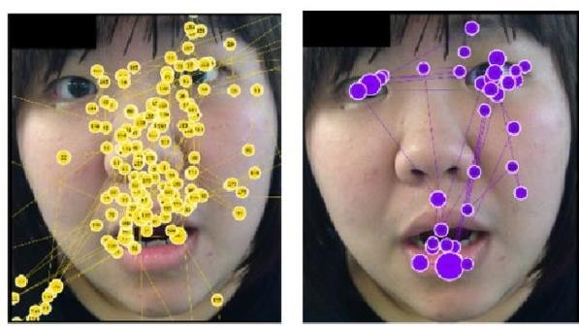
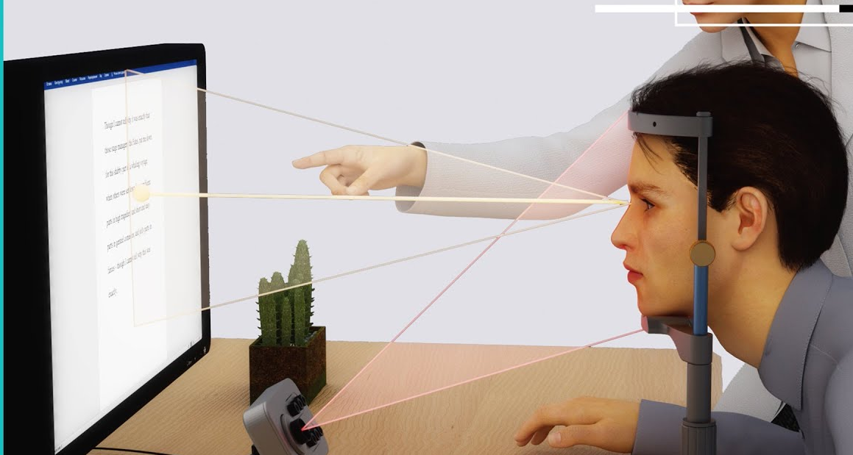
TSA - Physiopathologie
Eye-tracking TSA (gauche) vs normal (droite)

Slide 37
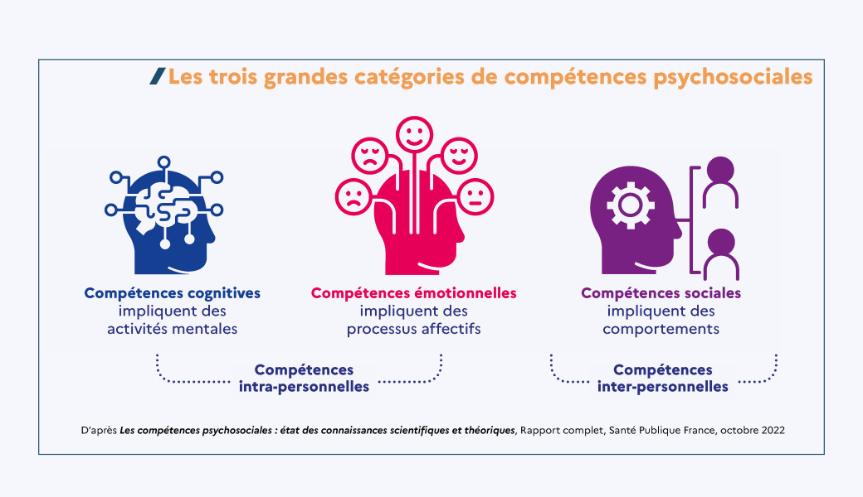
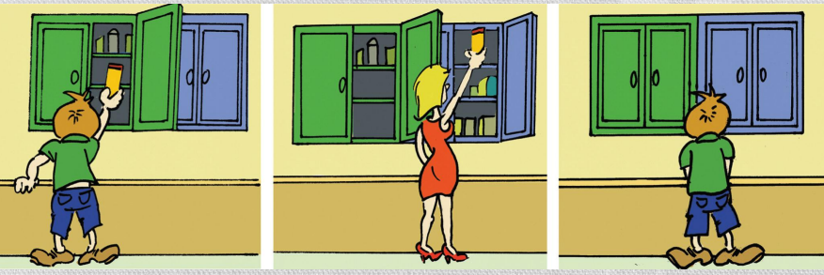
TSA - Physiopathologie
B. Cécité mentale ou trouble de la cognition sociale:
Trouble de la théorie de l’esprit (tâche de Sally et Anne): incapacité à interpréter ses propres états mentaux et ceux des autres êtres humains
Où Maxime va-t’il aller chercher le chocolat?

Slide 38
TSA - Physiopathologie
B. Cécité mentale ou trouble de la cognition sociale:
Trouble de la théorie de l’esprit (tâche de Sally et Anne): incapacité à interpréter ses propres états mentaux et ceux des autres êtres humains
Manque d’empathie: incapacité de s’identifier à autrui dans ce qu’il ressent
+
Notes:
Les capacités de reconnaissance des émotions à l’âge de 5 ans sont prédictives de l’avenir sociale, des compétences relationnelles et scolaires de l’enfant (Petiot and Pezet 2009)

Slide 39
TSA - Physiopathologie
B. Cécité mentale ou trouble de la cognition sociale:
Trouble de la théorie de l’esprit (tâche de Sally et Anne): incapacité à interpréter ses propres états mentaux et ceux des autres êtres humains
Manque d’empathie: incapacité de s’identifier à autrui dans ce qu’il ressent
Faible compétences sociales: inadaptation et/ou manque d’intégration sociale
Cognition sociale
+
+
=
Notes:
L’attention conjointe est considérée comme l’un des 1er pas vers la cognition sociale (Aubineau, Vandromme and Le Draint 2015): capacité à attirer, maintenir ou répondre à l’attention d’autrui au départ d’un objet ou d’un évènement. Cet objet va être au centre d’une observation commune, créant de fait un espace triadique partagé

Slide 40

TSA - Physiopathologie
C. Trouble des fonctions exécutives et du système attentionnel:
Trouble des fonctions exécutives (planification, flexibilité): à l’origine des comportements répétitifs, intérêts restreints, écholalie, langage stéréotypés
Hyperactivation du système attentionnel: difficultés de désengagement visuel (tâche Gap-overlap)

Slide 41

TSA - Physiopathologie
D. Théorie du cerveau masculin extrême:
Chez l’homme: il existe plus de connexions locales, les connexions longues distances sont moins efficiences
Lié à une exposition excessive de testostérone durant la période fœtale

Slide 42
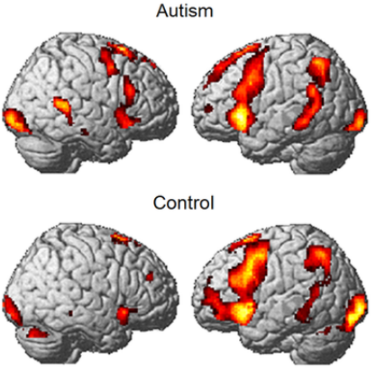
TSA - Physiopathologie
E. Manque de motivation sociale:
Réduction de l’intérêt social
Diminution des expériences sociales
Moins d’opportunités pour un « apprentissage social »
Déficit de spécialisation des régions cérébrales qui traitent l’information sociale
Just A et al. PLoS One 2014
Notes:
Patient moins intéressé par les stimuli sociaux

Slide 43

Notion de Trouble
Eaux Troubles
Dessin de l’atelier ART et différences

Slide 44
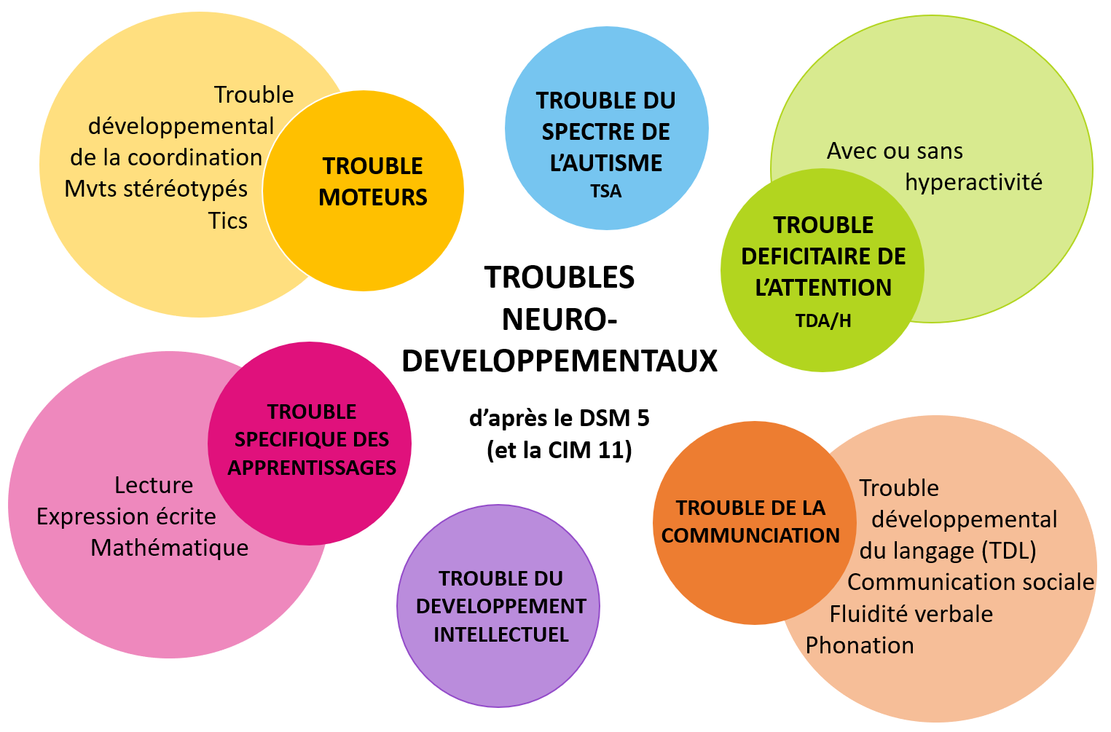
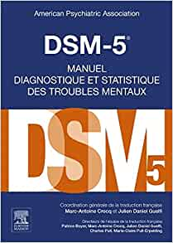
Les Troubles du neurodéveloppement

Slide 45
Les Troubles du neurodéveloppement
Principes de base
Moindre compétence par rapport à une population générale d’une fonction cognitive, survenant durant la période de développement, et ayant un impact significatif

Slide 46
Les Troubles du neurodéveloppement
Principes de base
Moindre compétence par rapport à une population générale d’une fonction cognitive, survenant durant la période de développement, et ayant un impact significatif
Plusieurs troubles peuvent être observés simultanément; les bases neurobiologiques et génétiques de certains troubles du neurodéveloppement présentent de nombreux facteurs en communs

Slide 47
Les Troubles du neurodéveloppement
Principes de base
Moindre compétence par rapport à une population générale d’une fonction cognitive, survenant durant la période de développement, et ayant un impact significatif
Plusieurs troubles peuvent être observés simultanément; les bases neurobiologiques et génétiques de certains troubles du neurodéveloppement présentent de nombreux facteurs en communs
Quel que soit le trouble, une intervention précoce est recommandée

Slide 48
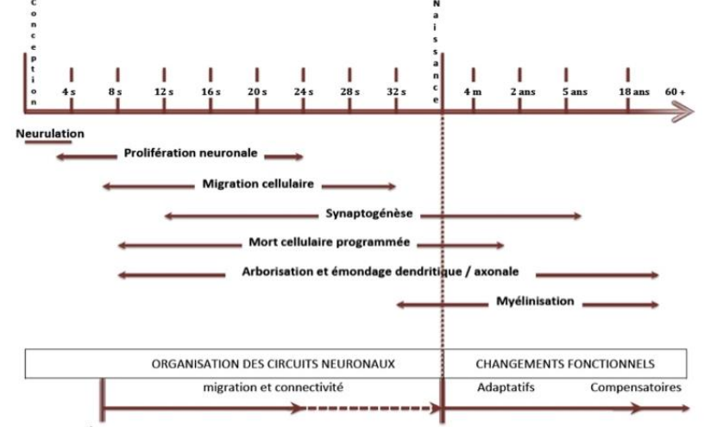
Les Troubles du neurodéveloppement

Slide 49
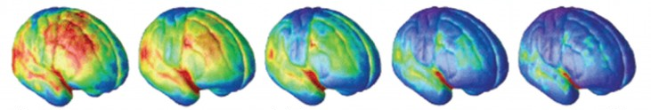
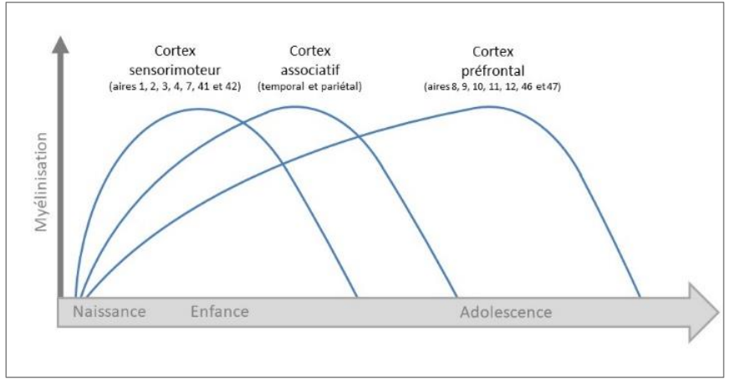
Les Troubles du neurodéveloppement
Maturation
Notes:
Cette maturation varie d’une région cérébrale à une autre suivant une progression postéro-antérieure, les aires frontales se développant généralement en dernier.
Cela aura des répercussions sur son fonctionnement comme nous allons le voir
NB: Notons que les enfants ayant des capacités cognitives supérieures à la moyenne présentent une myélinisation cérébrale précoce plus lente, mais plus prolongé. L‘évolution de la couche corticale de ces mêmes individus suit également un décours différent marqué par une épaisseur initialement plus faible, mais également par un épaississement plus important et prolongé de celui-ci ; il en résulte un pic d’épaisseur maximal plus tardif, vers l’âge de 11 ans, alors que celui-ci survient en général vers 5-6 ans²⁷. Ces données renforcent l’importance de ces phénomènes de maturation cérébrale dans le développement de l’intelligence.

Slide 50
Les Troubles du neurodéveloppement
Age développemental (acquisitions)
Normal
Abstraction
Logique concrète
Trouble
Lecture/écriture
Langage oral
Marche
1 an
Crèche
3 ans
Maternelle
6 ans
Primaires
12 ans
Secondaires
16 ans
Age réel
Notes:
Une autre manière de voir les choses: la trajectoire développementale
Majoration de l’écart avec l’âge
Attention aux troubles neurodégénératifs

Slide 51
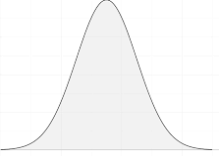
Les Troubles du neurodéveloppement
Age développemental (acquisitions)
Normal
Abstraction
Prise en charge tardive
Logique concrète
Prise en charge précoce
Trouble
Lecture/écriture
Langage oral
Marche
1 an
Crèche
3 ans
Maternelle
6 ans
Primaires
12 ans
Secondaires
16 ans
Notes:
Une fois cette période critique dépassée, une modification synaptique adaptative est toujours présente, dans une moindre mesure, et permet l’ajustement des réseaux neuronaux en réponse aux influences environnementales. Cette plasticité reste indispensable pour l’acquisition de nombreux apprentissages ; classiquement, dans l’exemple du langage, l’acquisition d’une nouvelle langue à l’âge adulte reste donc possible mais est généralement plus laborieuse et entraîne de moins bons résultats.

Slide 52
Les Troubles du neurodéveloppement
Principes de base
Moindre compétence par rapport à une population générale d’une fonction cognitive, survenant durant la période de développement, et ayant un impact significatif
Plusieurs troubles peuvent être observés simultanément; les bases neurobiologiques et génétiques de certains troubles du neurodéveloppement présentent de nombreux facteurs en communs
Quel que soit le trouble, une intervention précoce est recommandée
Une évaluation précise des compétences (forces et faiblesses) est nécessaire

Slide 53
Les Troubles du neurodéveloppement
Principes de base
Moindre compétence par rapport à une population générale d’une fonction cognitive, survenant durant la période de développement, et ayant un impact significatif
Plusieurs troubles peuvent être observés simultanément; les bases neurobiologiques et génétiques de certains troubles du neurodéveloppement présentent de nombreux facteurs en communs
Quel que soit le trouble, une intervention précoce est recommandée
Une évaluation précise des compétences (forces et faiblesses) est nécessaire
L’accompagnement est fondé sur l’évaluation des compétences, du fonctionnement et des besoins de soutien de la personne et non sur telle ou telle catégorie de diagnostic

Slide 54

Le Voyage
Un challenge diagnostique

Slide 55
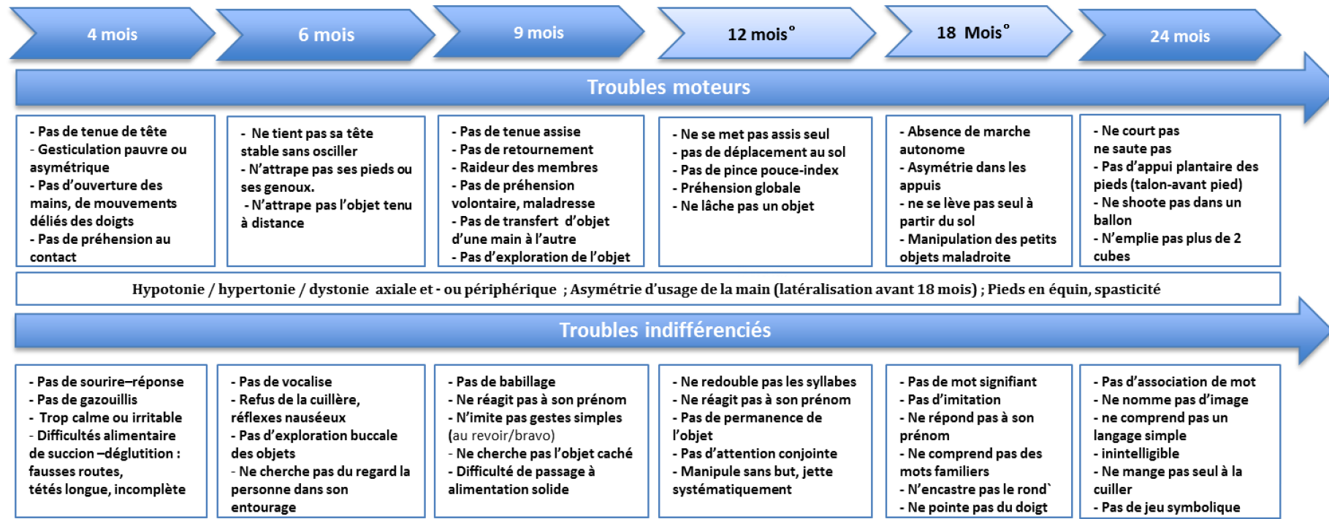
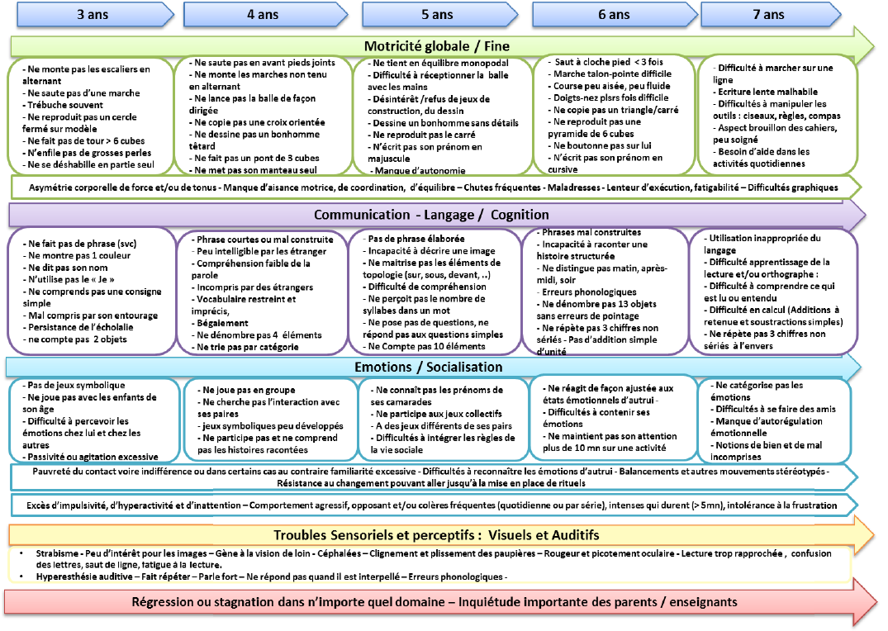
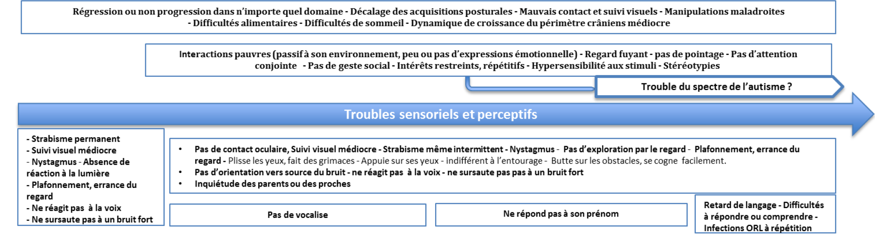
Repérage
Retard dans un ou plusieurs domaines?
Suspicion d’un retard dans une ou plusieurs sphères du développement; relève de la compétence des enseignants, du médecin de famille, des paramédicaux mais aussi des parents de l’enfant
Signes d’alerte des TND de 0 à 7 ans - HAS 2020
Signes d’alerte des TND de 0 à 7 ans - HAS 2020
!! L’absence de signes d’alerte n’exclut pas la présence de trouble du neurodéveloppement !!
Notes:
Tout commence par la mise en évidence de cette fragilité développementale, ce qu’on appelle: le repérage
Celui-ci peut être réalisé par tout individu gravitant autour de l’enfant: les parents, les enseignants, le MT, l’ONE
Différents outils, comprenant notamment les tableaux de signes d’alerte, peuvent faciliter ce repérage (HAS 2020)
ATTENTION: l’absence de signes d’alerte n’exclut pas la présence d’un TND. Par ailleurs, la recherche d’un phénomènes de régression doit être systématique car elle nécessite un avis urgent

Slide 56

Le Voyage – un challenge diagnostique
Signes d’alerte (HAS 2018):
Quel que soit l’âge:
  Inquiétude des parents concernant le développement de leur enfant (communication/langage, développement social, problème de sommeil/alimentation, évolution psychomotrice)
  Régression des habilités langagière ou relationnelles en l’absence d’anomalie neurologique
Chez le jeune enfant:
  Absence de babillage, de pointage ou d’autres gestes sociaux (coucou, au revoir…) à 1 an
  Absences de mots à 18 mois
  Absence d’association de mots (non écholalique) à 24 mois
  Toute régression au niveau du langage ou des compétences sociales, quel que soit l’âge
Notes:
Red flag: pas spécifiques mais hautement inquiétant. Ils doivent mener à un dépistage et, au besoin, à une intervention ciblée
50% des parents inquiétés avant le 1er anniversaire, 80% avant l’âge de 2 ans (Jonsdottir et al. 2011)
Leurs préoccupations tournent invariablement autour des interactions sociales ou du langages, et ce, quelle que soit la culture (Garrido et al. 2018)
Communication/langage: retard, absence, régression, jargon, écholalie, difficulté à initier ou à faire certains gestes à valeur communicative, compréhension limitée ou particulière
Développement social: particularité ou pauvreté du contact visuel, manque d’initiatives, pauvreté ou absence de sourire social, actes solitaires, absence de réaction aux personnes et à l’appel du prénom
Problèmes médicaux ou de tempérament: sommeil, alimentation, hyperactivité, dysrégulation émotionnelle, irritabilité, impassibilité
Comportements stéréotypés: stéréotypies, manipulation répétitives ou particulières des objets, intolérance aux changements, insistance à poursuivre des actes routiniers
Domaine psycho-sensori-moteur: anomalie du tonus, absence de geste anticipatoire pour être pris dans les bras, ajustement tonique et postural de mauvaise qualité, singularité de la sensorialité

Slide 57
Le Voyage – un challenge diagnostique
Autres signes (HAS 2018):
Avant 18 mois: aucun marqueur pathognomonique
  Troubles du langage réceptif et expressif
  Trouble du jeu socio-imitatif et symbolique
  Anomalie de l’engagement relationnel, de la réactivité/réciprocité sociale
  Réponse sensorielles anormales (hypo et/ou hypersensorialités)
Après 18 mois:
  Difficultés relationnelles précoces et persistantes
  Comportement et intérêts restreints et répétitifs
  Autres: utilisation inappropriée du langage, pauvreté du contact/familiarité excessive, difficulté à reconnaître les émotions d’autrui, mouvements stéréotypés, résistance au changement, troubles du comportement (agressivité, conduites oppositionnelles)…

Slide 58
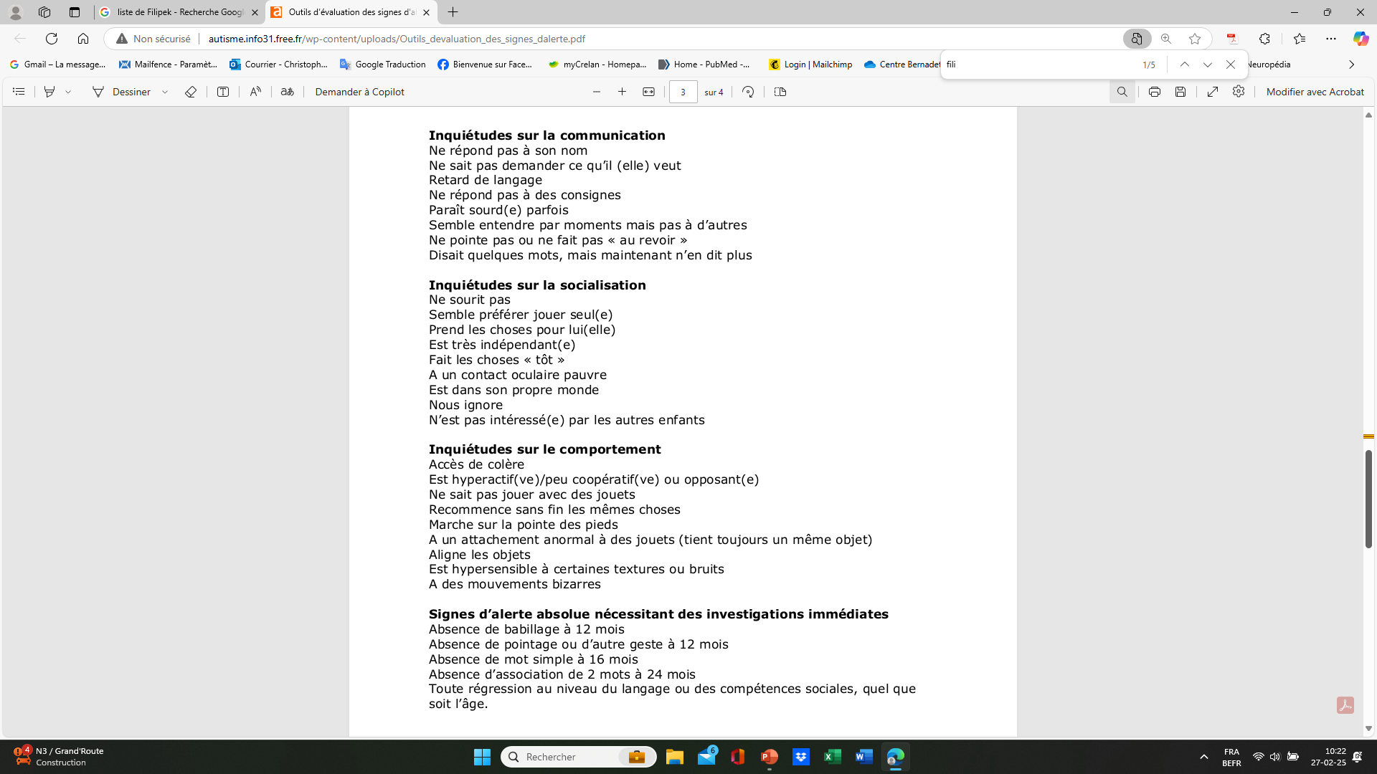
Le Voyage – un challenge diagnostique
Liste de Filipek (1999):
Filipek PA et al. 1999

Slide 59


Repérage
Retard dans un ou plusieurs domaines?
Dépistage
Retard dans un ou plusieurs domaines?
Etablit et confirme, à l’aide d’outils standardisés (questionnaires ou tests) réalisés par des professionnels de la santé, l’existence d’une fragilité développementale ; il s’agit d’une procédure de tri avant l’expertise diagnostique
M-CHAT- R
(16-30 mois)
SCQ
(> 4 ans)
Notes:
À la différence du repérage, « le dépistage consiste à identifier de manière présomptive, à l’aide de tests appliqués de façon systématique et standardisée, les sujets atteints d’une maladie ou d’une anomalie passée jusque-là inaperçue (Organisation mondiale de la santé, Wilson JMG, Jungner G. Principes et pratique du dépistage des maladies. Genève: OMS; 1970).
Ces tests doivent en théorie avoir des qualités psychométriques particulières et être facile à utilisés en pratique clinique (ASQ3 – MCHAT, Conners, SDQ)

Slide 60

M-CHAT-R (Modified Check List for Autism in Toddlers, Revised)
20 questions oui/non
Validé pour le dépistage des TSA à 16-30 mois
En fonction des résultats:
  Score total 0-2: risque faible (93%)
  Score total 3-7: risque modéré (6%) → entrevue de suivi (M- CHAT-R/F)
  Score total 8-23: risque élevé (1%) → référence immédiate
pour évaluation TSA

Slide 61
M-CHAT-R (Modified Check List for Autism in Toddlers, Revised)
Sensibilité correcte (71%), bonne spécificité (88%)
En fonction des résultats:
  Score total 0-2: Valeur prédictive négative 99,9% TSA
  Score total 3-7: Valeur prédictive positive 47,5% pour TSA MAIS 94,6% pour TND
  Score total 8-23: Valeur prédictive positive 58,7% pour TSA MAIS 100% pour TND
Et les médecins seuls…. Sensibilité de 24,4%
Validation of the M-CHAT-R/F – Robins et al. 2014

Slide 62
SCQ (Social Communication Questionnaire)
40 questions oui/non
Validé pour le dépistage chez les enfants > 4 ans dont l’âge de développement est > à 2 ans
Si résultat > 15: référer pour un diagnostic
Sensibilité de 82% pour une spécificité de 68%
Notes:
Basé sur l’algorithme de l’ADI-R , permet de repérer les manifestations des TSA à travers 3 grands domaines fonctionnels :
Les relations sociales
La communication
Les comportements restreints, stéréotypés et répétitifs

Slide 63
Repérage
Retard dans un ou plusieurs domaines?
Dépistage
Retard dans un ou plusieurs domaines?
INTERVENTION(S)
Stimulation appropriée, alliance avec la famille, correction des troubles sensoriels (audition, vision), aménagements pédagogiques, rééducation (psychomotricité, logopédie…)
Notes:
En parallèle, la démarche diagnostique ne doit pas constituer un frein à la mise en place d’une prise en charge de l’enfant: que ce soit sous forme de stimulation/rééducation, d’adaptation environnementale, de coaching parental…

Slide 64
Repérage
Retard dans un ou plusieurs domaines?
Dépistage
Retard dans un ou plusieurs domaines?
INTERVENTION(S)
Stimulation appropriée, alliance avec la famille, correction des troubles sensoriels (audition, vision), aménagements pédagogiques, rééducation (psychomotricité, logopédie…)
Compétences peu ou pas mobilisables
Trouble du spectre de l’autisme?
Notes:
Car, ce n’est qu’en cas de persistance d’un fragilité développementale malgré la mise en place d’une prise en charge adaptée, que l’on pourra évoquer un TND

Slide 65

Le Voyage – un challenge diagnostique
Réseau tertiaire: les centres de références
Un centre de référence par province
Bilan diagnostic (pas de prise en charge!)
Coordination sur le long terme
Information/formation
Recherche
Centres de références autisme
Notes:
Depuis 2005

Slide 66


Le Voyage – un challenge diagnostique
https://www.cap48.be

Slide 67

Le Voyage – un challenge diagnostique
Réseau secondaire:
Equipes pluridisciplinaires
Expertise dans le domaine de l’autisme
Proposition de prise en charge
Collaboration si possible avec les centres de références
(ex: certains Centres de Rééducation Ambulatoire)
Centres de références autisme

Slide 68

Le Voyage – un challenge diagnostique
Liste d’attente
Bilan diagnostic et fonctionnel
Coordination
Rdv auprès du secrétariat

Slide 69
Le Voyage – un challenge diagnostique
Liste d’attente
Bilan diagnostic et fonctionnel
Coordination
Bilan autisme
ADOS-2 ± ADI-R
(CARS, ECA…)
(DSM-V)
Rdv auprès du secrétariat
1er Rdv avec l’équipe
Notes:
Bilan autisme: diagnostic nosologique
- ADOS-2: la base
Module toddler: < 30 mois avec ou sans début de langage
Module 1: > 30 mois avec ou sans début de langage
Module 2: enfant avec un langage régulier et spontané d’au moins 3 mots
Module 3: enfants et adolescents avec un langage fluide
Module 4: adolescents plus âgés et adultes avec un langage élaboré
- ADI-R: questionnaire
ADI-R toddler (1): 12-20 mois et enfants de 21-47 mois non verbaux
ADI-R toddler (2): 21-47 mois avec mots isolés
ADI-R (principal): à partir de 3 ans et un âge développemental minimum de 18 mois
- CARS: échelle d’évaluation de l’intensité
Bilan fonctionnel: dresse le profil de l’enfant (points forts, faiblesses) et détermine les diagnostics/comorbidités complémentaires
NB: L’association de l’Autism Diagnostic Interview (ADI) et de l’Autism Dia gnostic Observation Schedule (ADOS) est sou vent mise en avant dans la littérature comme un gold standard du diagnostic, dans la mesure où elle catégoriserait environ 80 % des cas de TSA. Néanmoins, il existe une surinclusion reconnue qui doit être palliée par la recherche systématique des comorbidités et par la concer tation diagnostique

Slide 70
Le Voyage – un challenge diagnostique
Liste d’attente
Bilan diagnostic et fonctionnel
Coordination
Bilan autisme
ADOS-2 ± ADI-R
(CARS, ECA…)
(DSM-V)
Rdv auprès du secrétariat
1er Rdv avec l’équipe
Bilan fonctionnel
QI/développement
Langage/communication
Profil sensoriel
Fonctions attentionnelles
Fonctions exécutives
Evaluation (pédo)psy
….
Bilan étiologique
Notes:
Echelles de développement: Brunet Lézine (2001), Bayley (2006), Mullen (1995); PEP-3 (Profil Psycho-Educatif, 2010)
Echelles adaptatives: Vineland-2 (2015), EQCA (1993), EBCA (2014)

Slide 71
Le Voyage – un challenge diagnostique
Liste d’attente
Bilan diagnostic et fonctionnel
Coordination
Bilan autisme
ADOS-2 ± ADI-R
(CARS, ECA…)
(DSM-V)
Rdv auprès du secrétariat
1er Rdv avec l’équipe
Bilan fonctionnel
QI/développement
Langage/communication
Profil sensoriel
Fonctions attentionnelles
Fonctions exécutives
Evaluation (pédo)psy
….
Réunion pluridisciplinaire
Remise des conclusions
Bilan étiologique

Slide 72
Le Voyage – un challenge diagnostique
Liste d’attente
Bilan diagnostic et fonctionnel
Coordination
Bilan autisme
ADOS-2 ± ADI-R
(CARS, ECA…)
(DSM-V)
Rdv auprès du secrétariat
1er Rdv avec l’équipe
Bilan fonctionnel
QI/développement
Langage/communication
Profil sensoriel
Fonctions attentionnelles
Fonctions exécutives
Evaluation (pédo)psy
….
Réunion pluridisciplinaire
Remise des conclusions
Bilan étiologique
Notes:
Lorsque le diagnostic ne peut être posé et que des doutes subsistent, il convient de laisser ouvert non sans déjà proposer un suivi sur la base des éléments récoltés jusque là
L’idéal est de revoir l’enfant plus tard, dans un laps de temps défini par sa situation personnelle
L’apparition de nouveaux signes, l’effet de certaines prises en charge… peuvent orienter le diagnostic
Quelque soit la situation rencontrée, il est important de poser le diagnostic uniquement lorsque le faisceau de preuves cliniques est à la fois convergent et suffisant

Slide 73
Le Voyage – un challenge diagnostique
Liste d’attente
Bilan diagnostic et fonctionnel
Coordination
Bilan autisme
ADOS-2 ± ADI-R
(CARS, ECA…)
(DSM-V)
Rdv auprès du secrétariat
1er Rdv avec l’équipe
Bilan fonctionnel
QI/développement
Langage/communication
Profil sensoriel
Fonctions attentionnelles
Fonctions exécutives
Evaluation (pédo)psy
….
Réunion pluridisciplinaire
Remise des conclusions
Suivi
Réévaluation
Bilan étiologique

Slide 74

Le Voyage – un challenge diagnostique
Notion de sévérité:
Le DSM 5 distingue 3 degrés de sévérité, en vue de déterminer le besoin de soutien.
Extraits p 24 à 27 du « Mini DSM-5 Critères diagnostiques »

Slide 75

Le Voyage – un challenge diagnostique
Niveau d’intelligence:
Déficience dans 30% des cas
Profil « caractéristique »
Cubes
Codes
Compréhension
Mémoire
Vocabulaire
Similitudes
Notes:
Déficience dans 30% des cas (Biao et al. 2018)
Spécificités cliniques: profil intellectuel (Rabiee et al. 2019)
Langage moins bon chez les TSA typique; pic d’abilité au niveau du vocabulaire ches les Asperger
Faiblesse en rapidité de traitement de l’information
Choix de l’échelle:
Enfant avec bon niveau de langage: WPPSI/WISC
Enfant avec faible niveau de langage mais compétences de pointage: Son-R, Leiter-3, WNV
Absence de langage et de pointage: matrices de Raven chez les plus de 4 ans

Slide 76

Le Voyage – un challenge diagnostique
Niveau de langage:
Régression langagière (20%)
Retard dans la majorité des cas avant 6 ans
Après 8 ans:
10% non verbaux
30% langage peu fonctionnel
60% langage fonctionnel (atteinte sémantique et pragmatique)
Notes:
Niveau de langage
Régression dans la sphère sociale et/ou langagière typique chez 20% des patients à 2-3 ans
Avant 6 ans: retard chez la majorité des patients TSA
Après 8 ans: 30% demeurent sans langage fonctionnel, 10% sont non verbaux
Atteinte sémantique (sens, signification) et pragmatique (utilisation du langage à des fins sociales) chez l’ensemble des patients TSA
Atteinte sémantique:
Appréhension des détails au détriment du tout
Difficultés à distinguer ce qui est essentiel de ce qui est superflu, voix monocorde sans accentuation des mots les plus importants
Défauts d’imagination et d’abstraction
Biais de perception sensorielle (notamment pour les mots qui ont une prononciation identique/similaire)
Rigidité de la pensée et du fonctionnement
Atteinte pragmatique:
Communication: commenter, saluer (gestes symboliques), demander, faire de l’humour, parler de soi
Respect des règles conversationnelles: initiation, maintien du thème, transitions, respect du tour de parole, qualité/quantité d’information, combinaison regard-parole
Respect des règles socioconventionnelles: changement d’attitude/contenu en fonction du statut de l’interlocuteur/de son niveau de familiarité
Atteinte lexicale
Chez Asperger: stock lexical très riche mais peu utilisé, orienté vers les intérêts restreints >< moins bons dans les termes abstraits
NB: Attrait de l’anglais, et notamment la litanie des chiffres dans cette langue, et/ou l’écholalie d’expression toute-faite entendue dans les dessins animés → le langage autistique a du mal à jouer son rôle de vecteur d’échange avec l’autre

Slide 77


Et si ce n’était pas de l’autisme?!

Slide 78


Le Voyage – un challenge diagnostique
Diagnostics différentiels
Symptômes
Faible accroche du regard
Trouble ophtalmologique?
Ne se retourne pas à l’appel de son prénom
Babillage pauvre
Trouble auditif?
Retrait relationnel réactionnel? (y compris trouble de l’attachement)
  Difficultés d’entrer en contact
Sur/sous-stimulation

Slide 79

Le Voyage – un challenge diagnostique
Diagnostics différentiels
Symptômes
Pas ou peu de mot
Perte du mot
Trouble du langage oral?
Origine anxieuse?
Retard global ou
Trouble du développement intellectuel?
Difficultés globales, jeux peu élaborés
Gestes récurrents
Stéréotypies motrices

Slide 80

Le Voyage – un challenge diagnostique
Diagnostics différentiels
Symptômes
  TDAH, autres troubles neurodev
  Trouble anxieux, dépressif
Agitation
Difficultés à l’école
  Désinhibition du contact social
  Trouble de la communication pragmatique
Tics, TOC
Gestes récurrents
Notes:
Trouble de la communication (sociale) pragmatique: introduit par le DSM 5, pas de critères dans le pilier II

Slide 81

Le Voyage – un challenge diagnostique
Diagnostics différentiels
Symptômes
  Troubles pédopsychiatriques (trouble du spectre psychotique, trouble de l’humeur, trouble anxieux …)
Difficultés relationnelles, se sent « différent »

Slide 82

L’accompagnement

Slide 83



L’accompagnement
Informations et prise en charge globale:
Etablir un partenariat avec l’enfant, son entourage familial ainsi que les différents prestataires médicaux/paramédicaux/pédagogiques qui gravitent autour de l’enfant
Considérer l’ensemble des troubles et des symptômes, hiérarchiser les objectifs
Ne pas oublier les plaintes somatiques
www.participate.be

Slide 84







L’accompagnement
Prises en charge non spécifiques:
Psychomotricité relationnelle
Suivi logopédique (remboursement?)
Service d’accompagnement familial (SAJE, SAJAS)
Autres (ergothérapie, orthopédagogue, psychologue…)

Slide 85



L’accompagnement
Prises en charge spécifiques:
Enseignement TEACCH (axé sur le mode visuel, favorise l’autonomie et la communication)
PECS (Picture Exchange Communication System), Outils de Communication Alternative
Psychomotricité relationnelle (Denver)
ABA (Applied Behavioral Analysis)
…

Slide 86

L’accompagnement
Traitement médicamenteux ??
Pas de médicament pour soigner l’autisme
Des traitements peuvent être instaurer pour limiter/contrecarrer certains comorbidités (troubles du sommeil, sélectivité alimentaire, trouble des conduites…) mais ceux-ci se veulent généralement transitoires

Slide 87
Merci pour votre attention!
« La matière est à l’esprit ce que les touches du piano sont à la symphonie. A partir de ce clavier matériel, l’aventure personnelle de l’individu, ses environnements affectifs, éducatifs, sociaux, vont composer une infinité de symphonies différentes »
Boris cyrulnik, Mémoire de singe et paroles d’homme. 1983

Slide 88
Références
American Psychiatric Association. Diagnostic and Statistical Manual of Mental Disorders (5th edition). 2013. Washington D.C.: American Psychiatric Association.
Young H. et al. Clinical characteristics and problems diagnosing autism spectrum disorder in girls. Archives de Pédiatrie 2018;25(6):399-403.
Attwood T. Le syndrome d’Asperger: guide complet. 2018, Bruxelles: De Boeck Supérieur.
Mottron L. Matching strategie in cognitive research with individuals with high-functioning autism: Current practices, instruments biase, and recommendations. Journal of Autism and Developmental Disorders 2004;34(1):19-27.
Haute Autorité de Santé. Troubles du neurodéveloppement: Repérage et orientation des enfants à risque. HAS 2020, France.
Barrea C. et al. Comment j’eplore… un trouble du spectre de l’autisme chez l’enfant. Revue Médicale de Liège 2021;76:10:761-767.
Filipek PA, Accardo PJ, Baranek GT, Cook, EH, Dawson G, Gordon B, et al. The screening and diagnosis of autistic spectrum disorders. J Autism Dev Disord 1999;29(6):439-84.
Haute Autorité de Santé. Recommandation de bonne pratique – Trouble du spectre de l’autisme. HAS 2018; Saint-Denis La Plaine Cedex.
Just A et al. Identifying autism from neural représentations of social interactions: neurocognitive marker of autism. PLoS One 2014;9(12):e113879,

Slide 89





Liège
Bruxelles
Libramont
Bruxelles
Namur
Mons

